Slide 1


Alūksne, 26.10.2023

Slide 2



Projekts
“Alūksnes NVO atbalsta centrs –
kopienu līderis”
Alūksnes novada pašvaldības līdzdarbības līgums

Slide 3
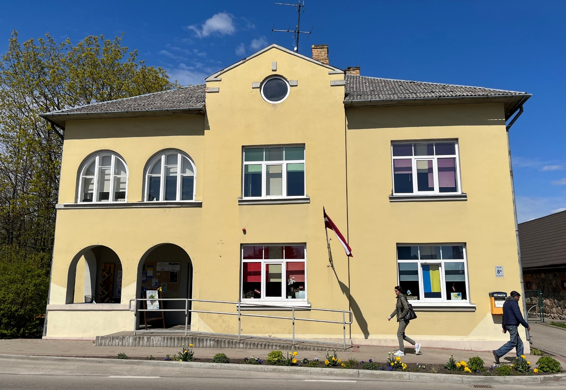

Alūksnes novada Sabiedrības centra Kopiena
704 aktivitātes
911 apmeklējumi

Slide 4




Alūksnes un Apes novadu
Politiski represēto klubs „Sarma”
Alūksnes pilsētas
pensionāru
biedrība «Sudrabs»

Slide 5
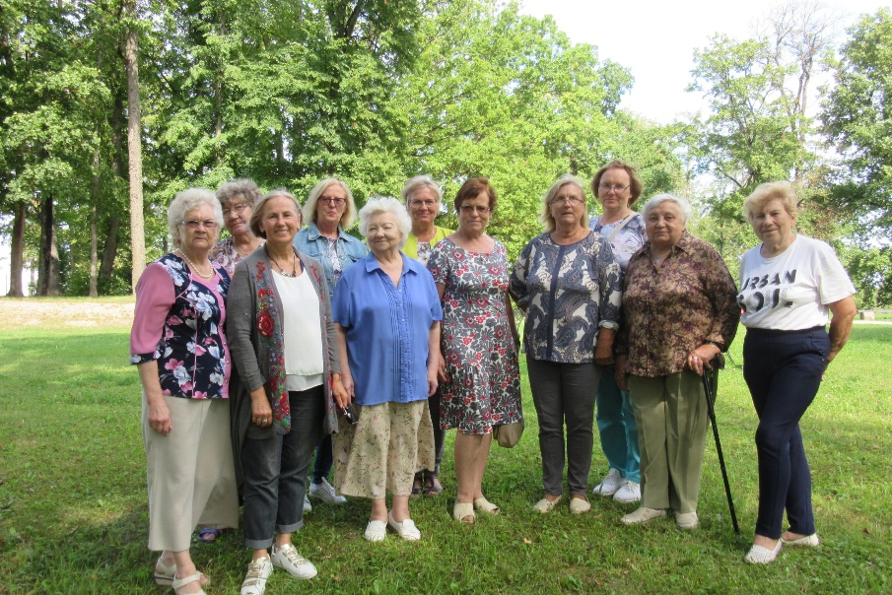
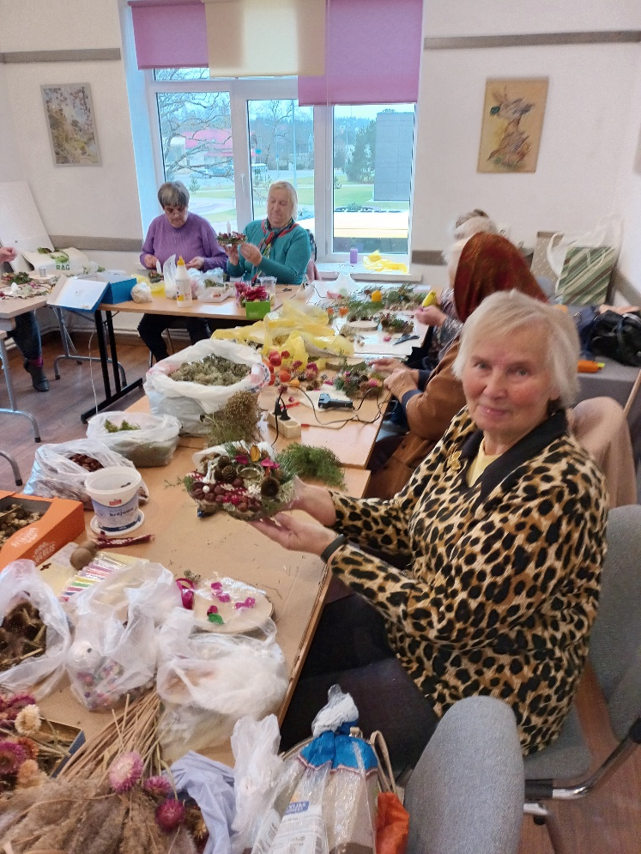
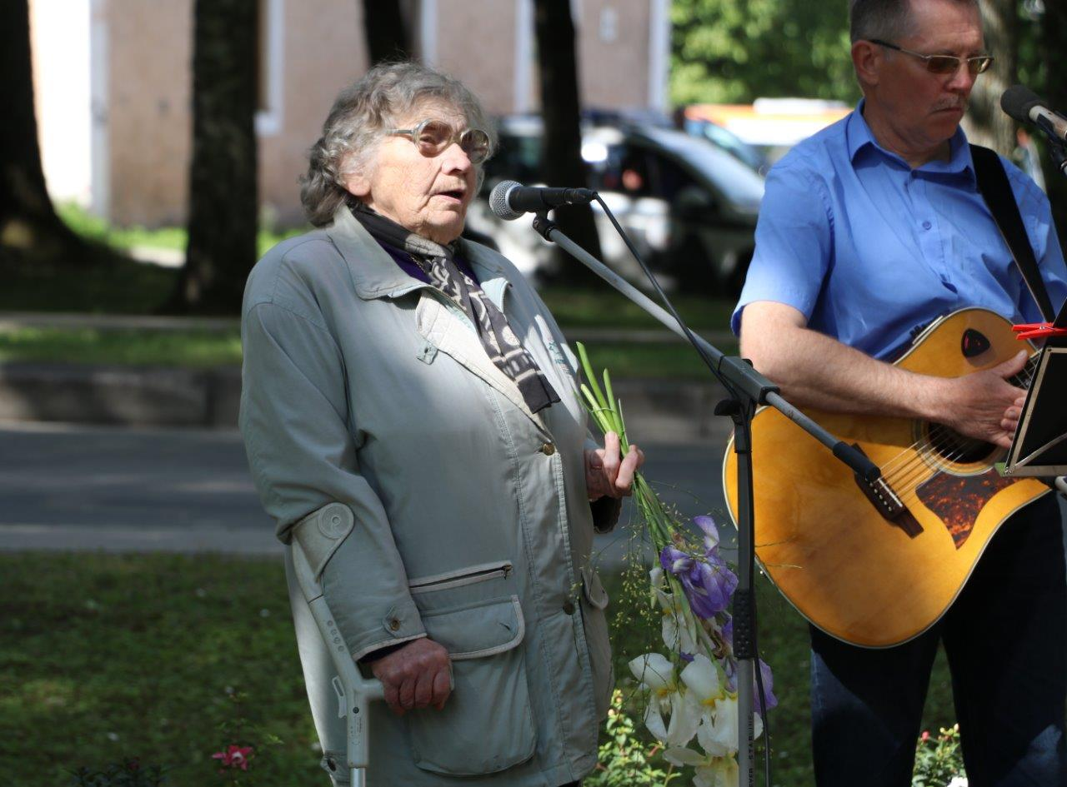
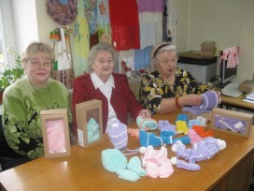

Slide 6
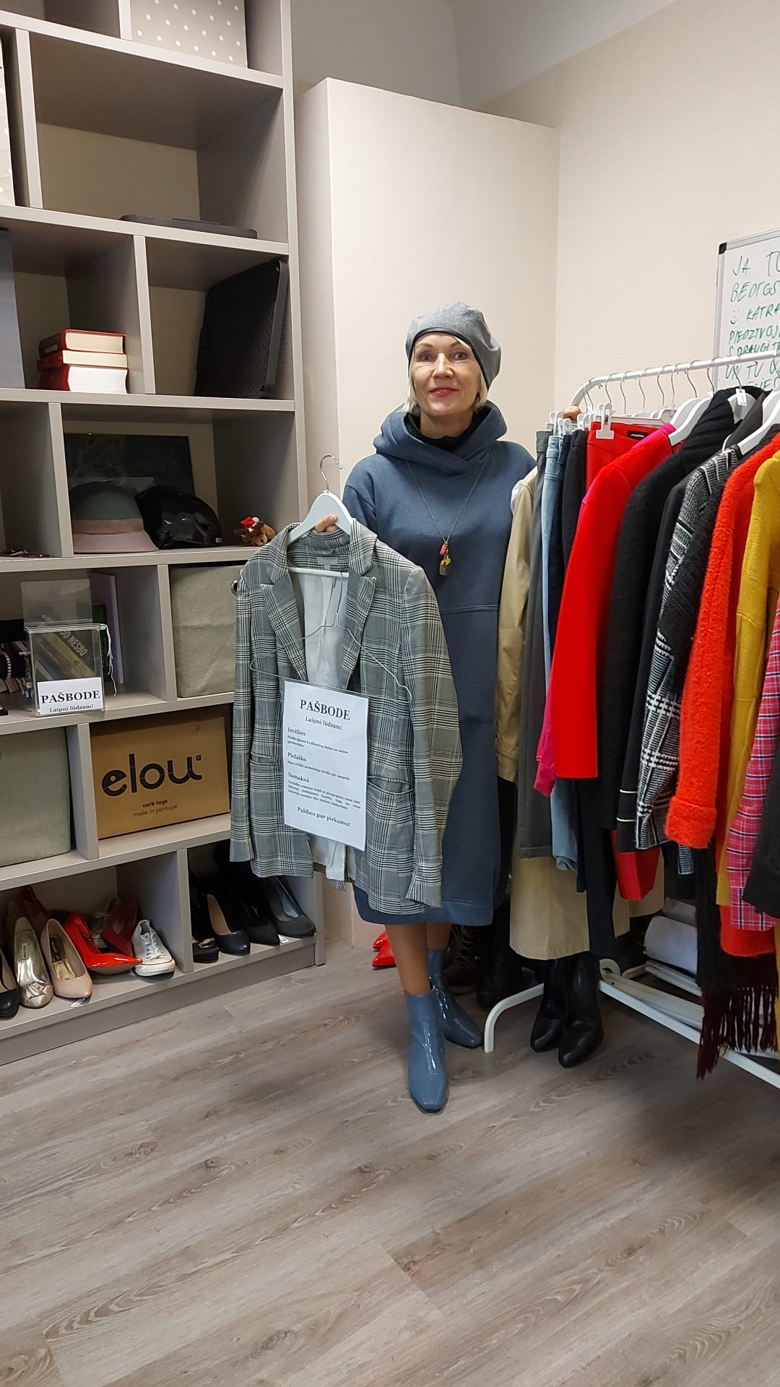
PašBode
Alūksne
BrīvBode Alūksne
ModesBode
Alūksne
GrāmatBode
Alūksne

Slide 7
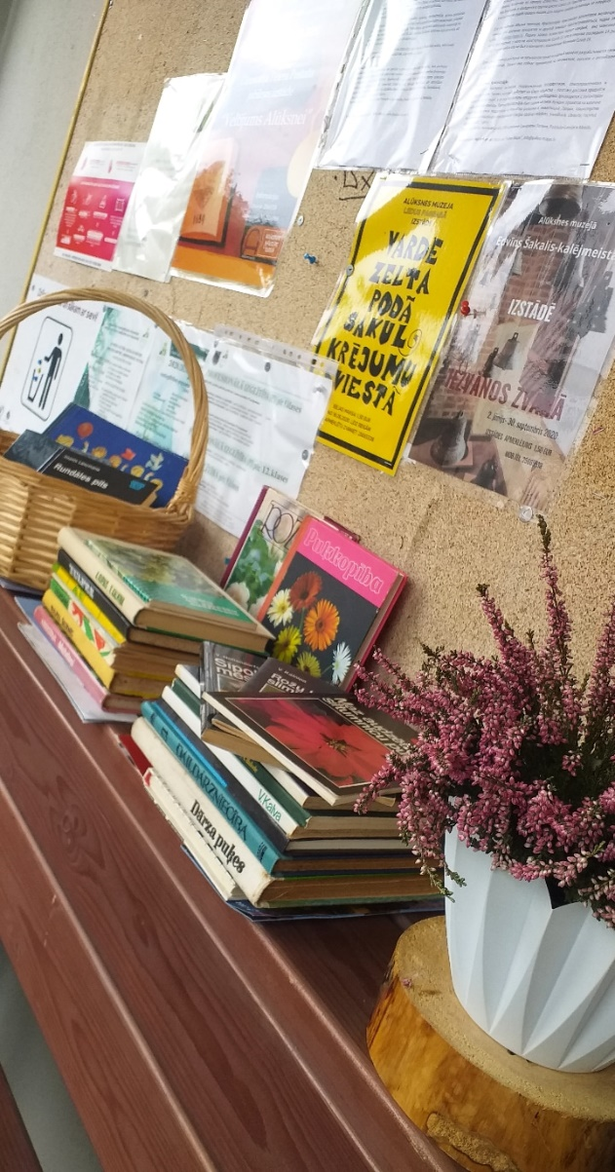
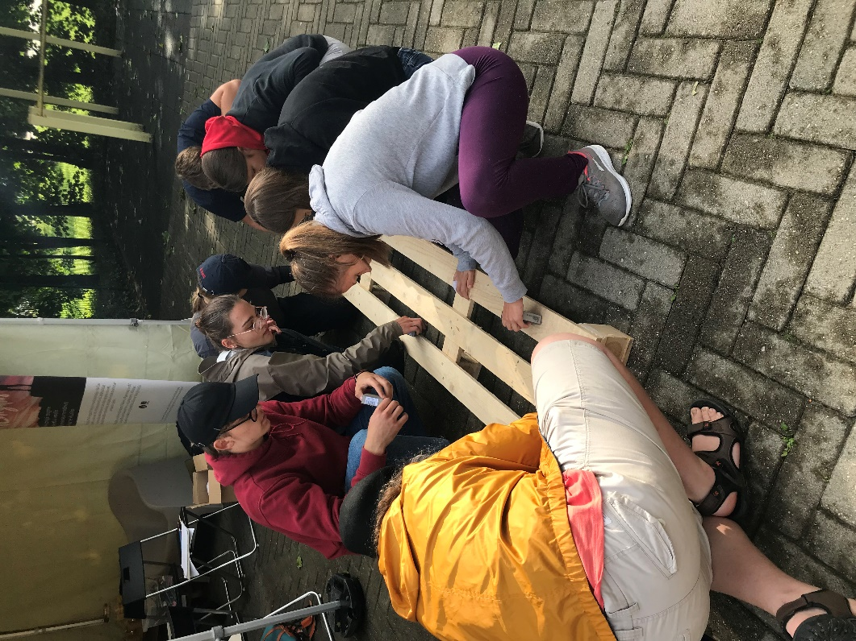

Slide 8
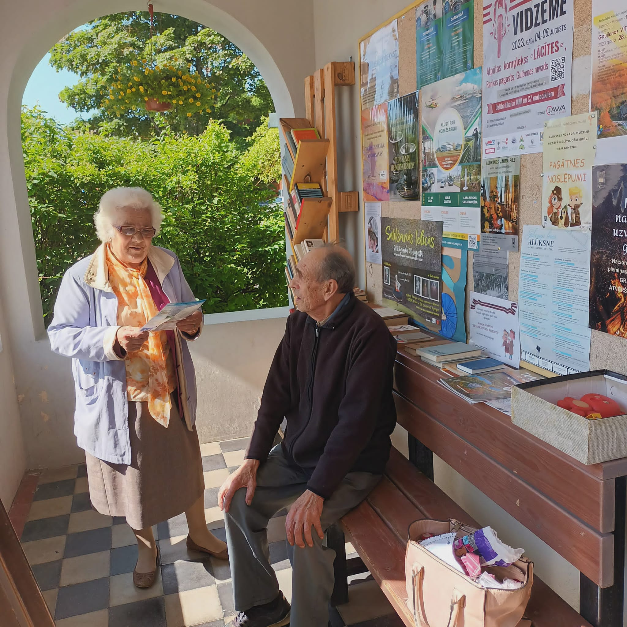

Slide 9
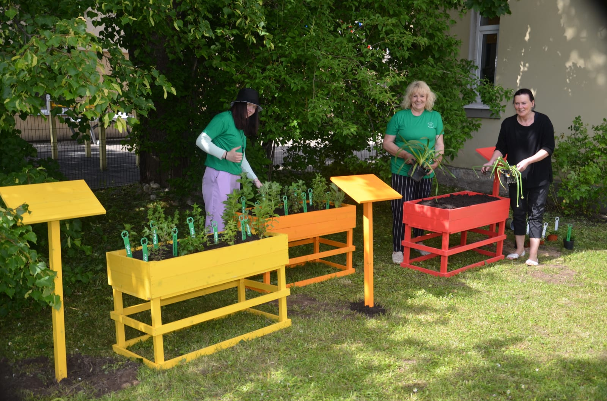

Slide 10
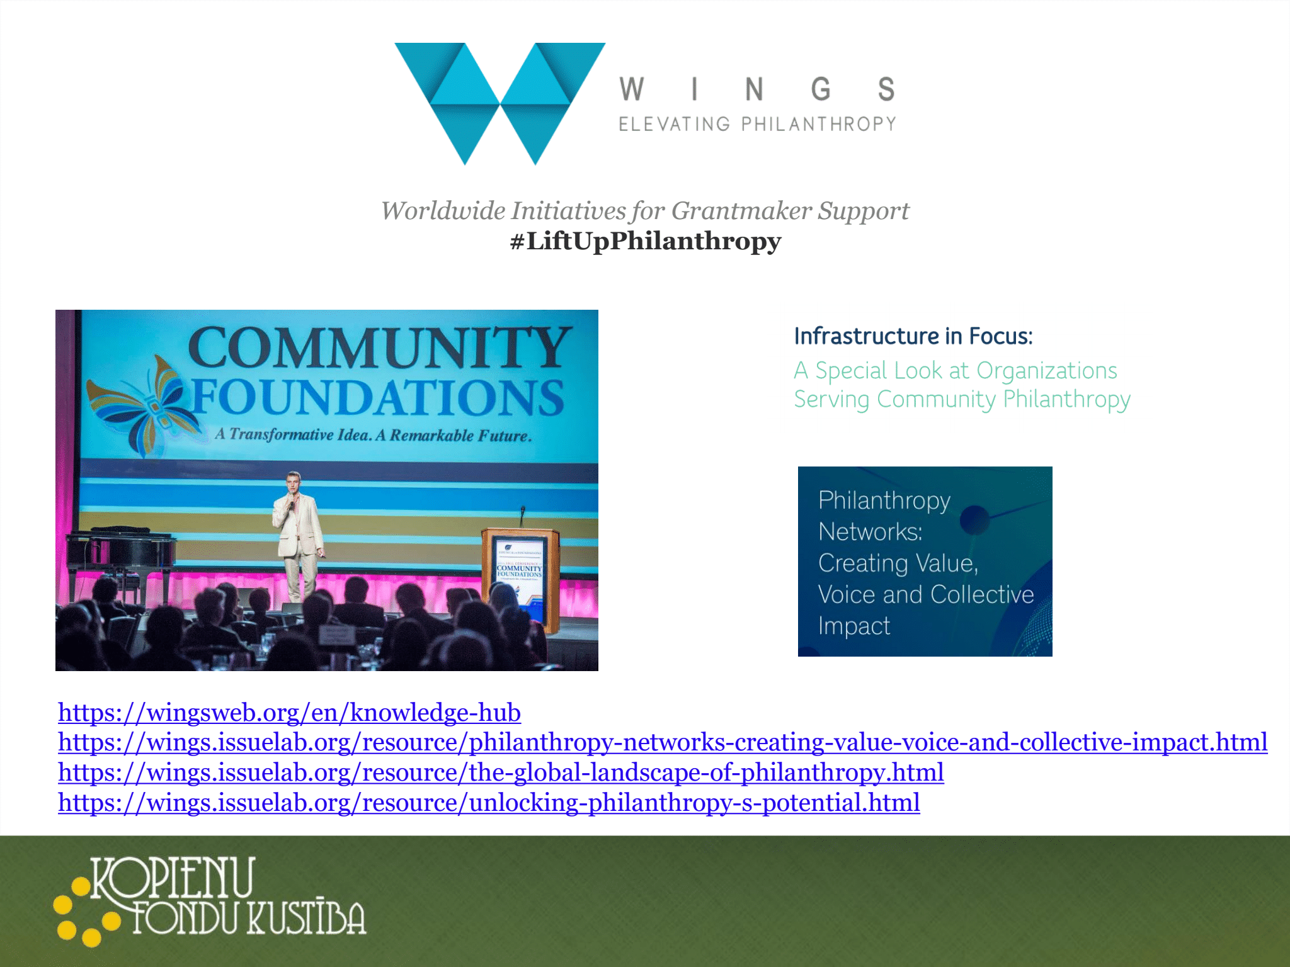

Slide 11
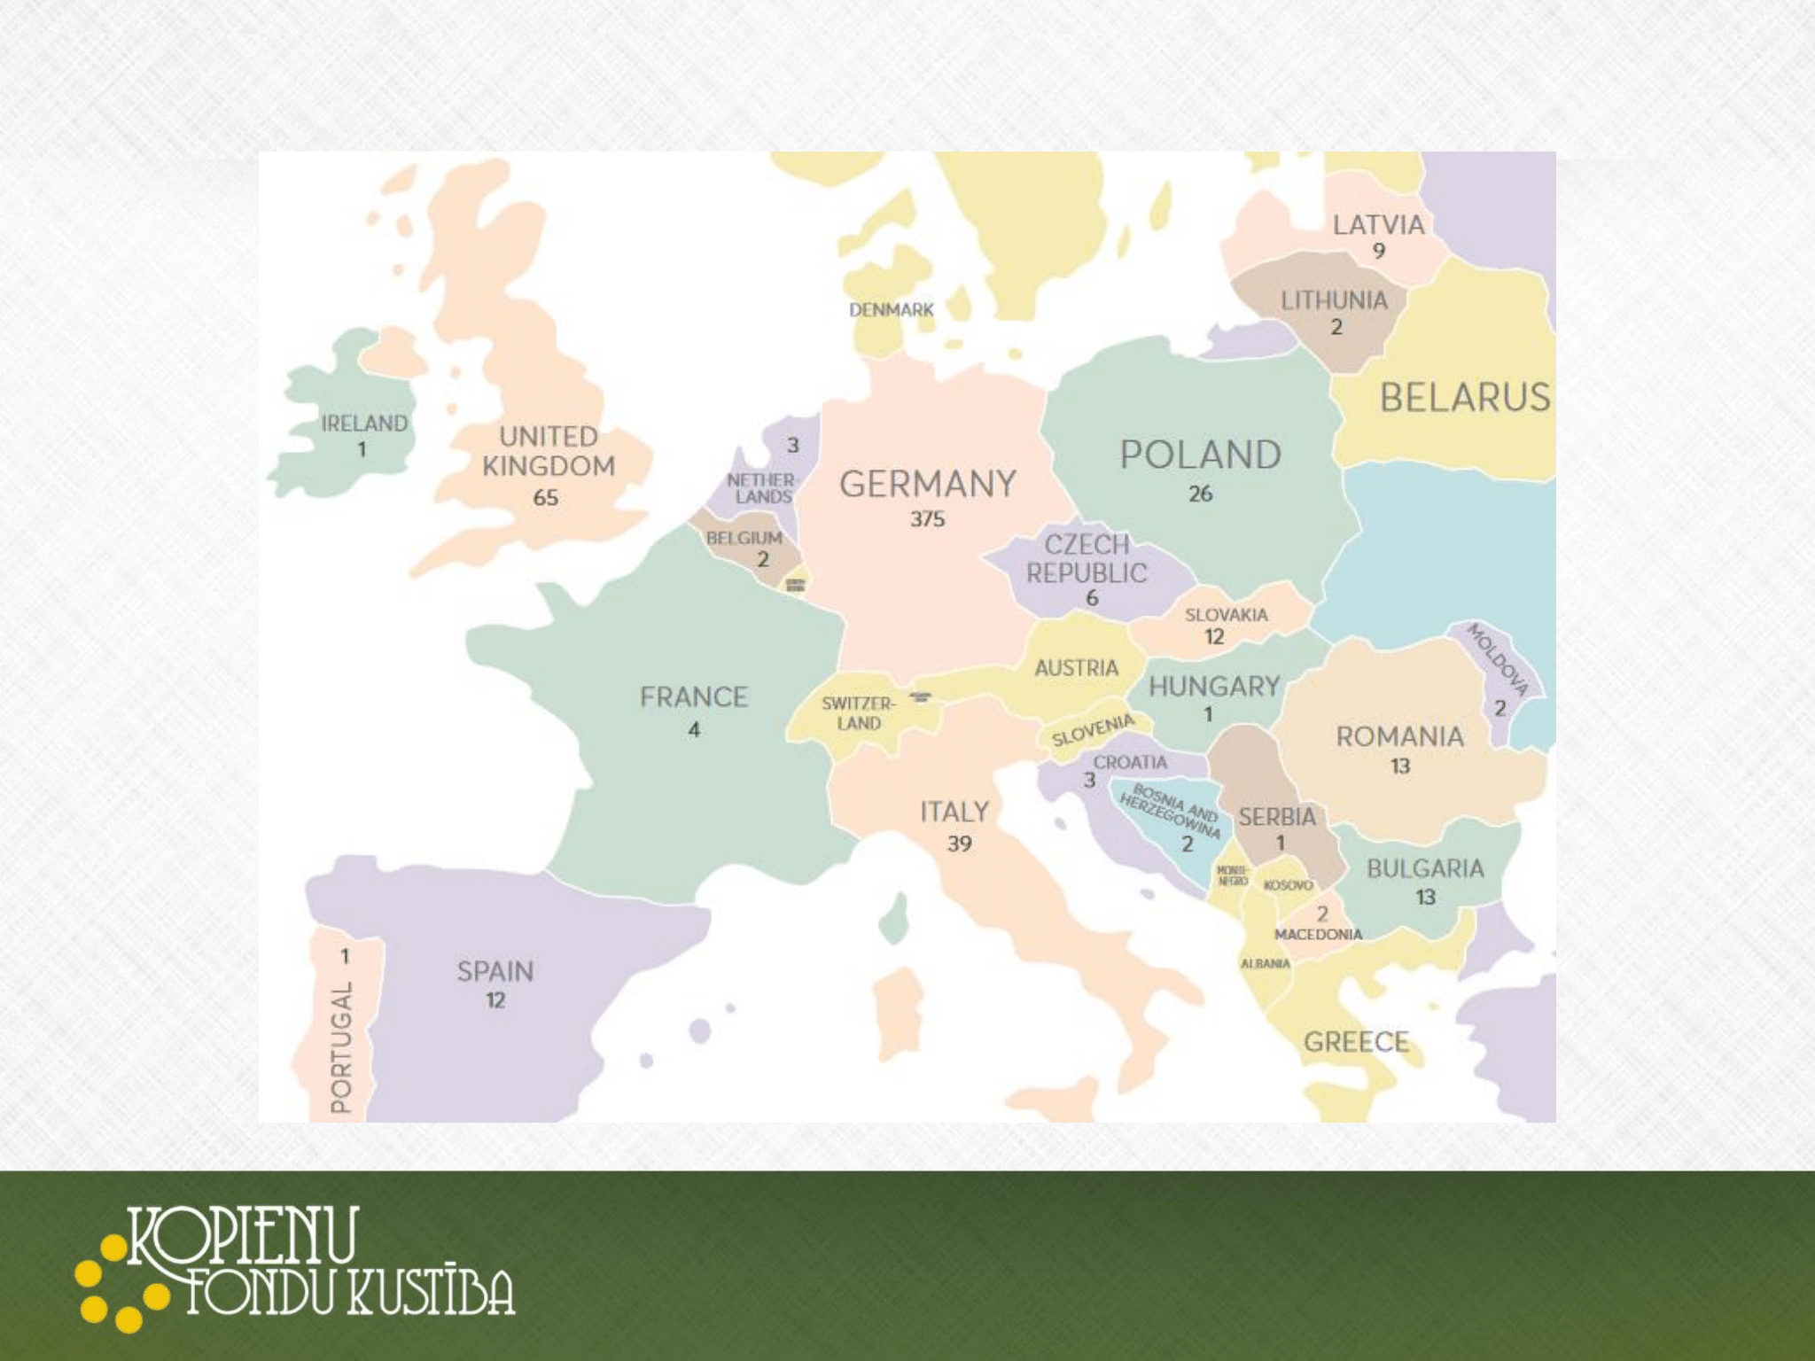

Slide 12


Slide 13
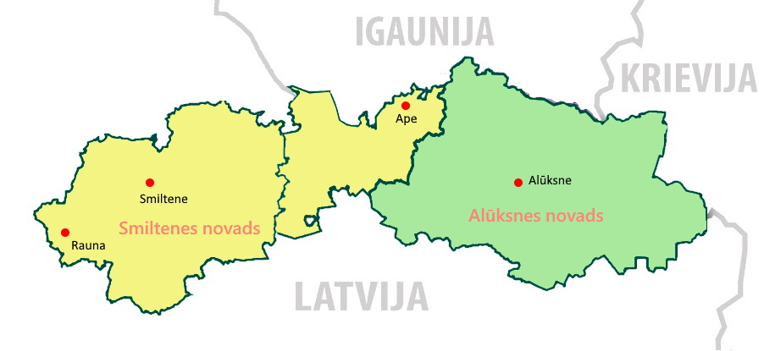

Slide 14






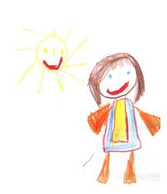

Mūsu Sirmgalvjiem
Palīdzēsim Alūksnes un Apes novada ģimenēm!
Kultūrai
Labestības laiks
Nodibinājums
«Alūksnes un Apes novada fonds»
100 Draugi
Alūksnes un Apes novadam
Projektu konkursi
Notes:
14
14

Slide 15
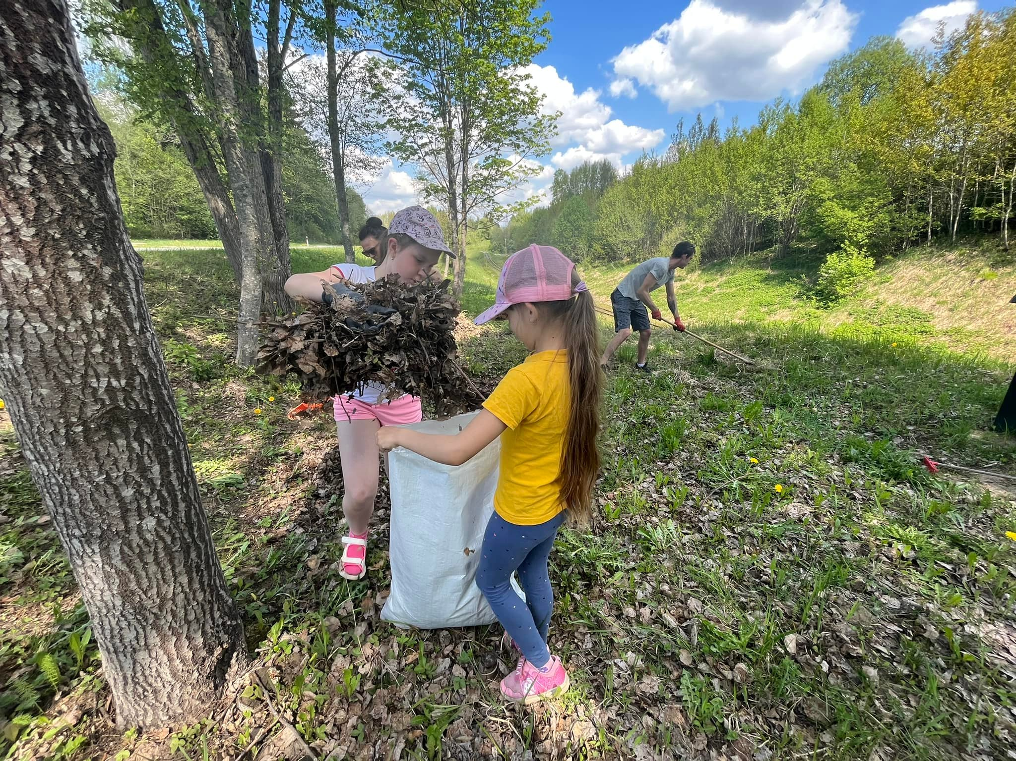

Darbs kopienā

Slide 16
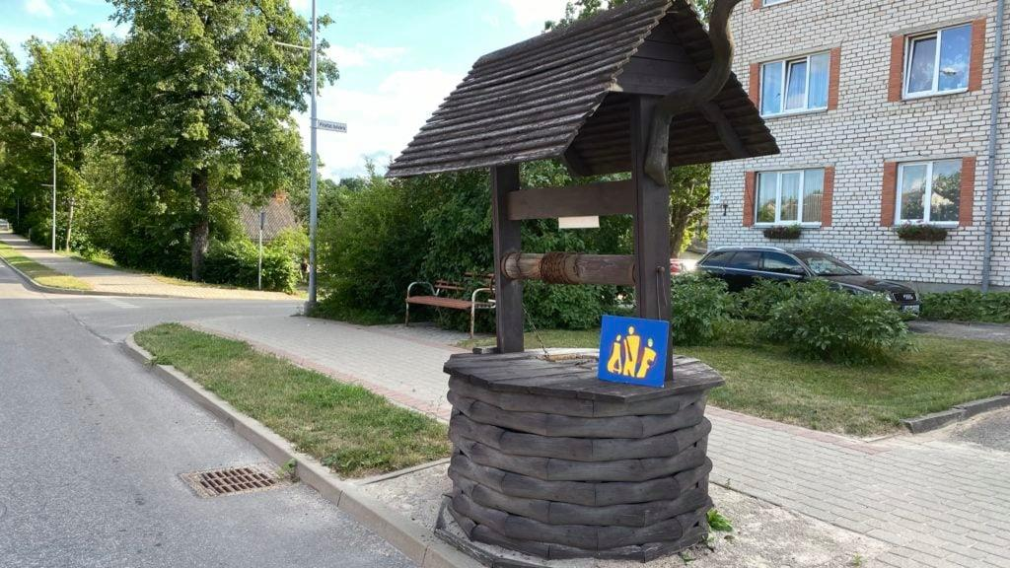
16 projektu konkursi

Slide 17
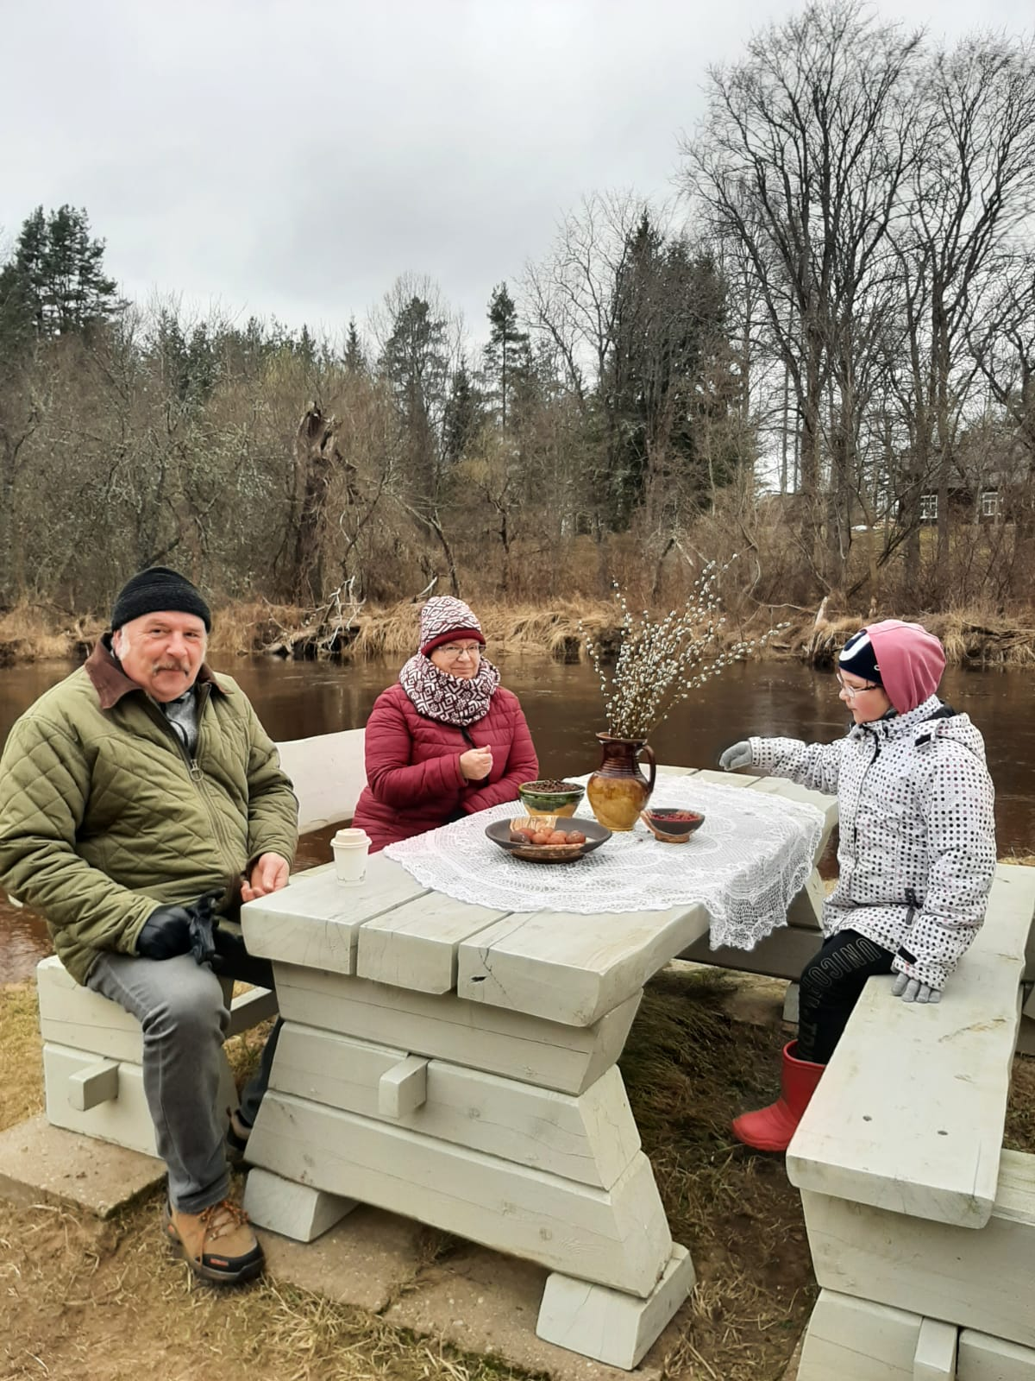
153 projekti

Slide 18
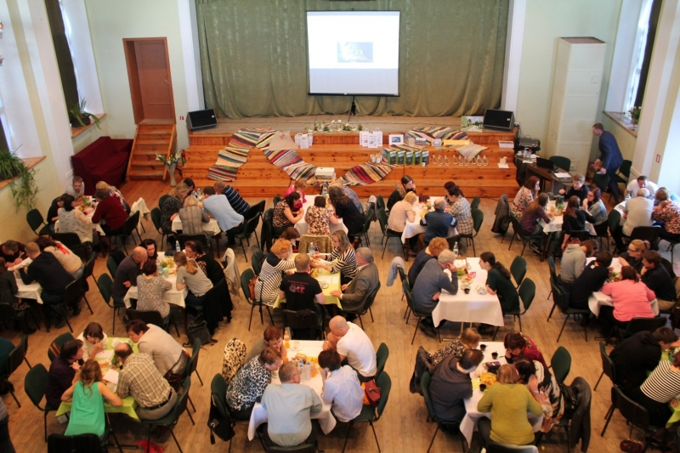
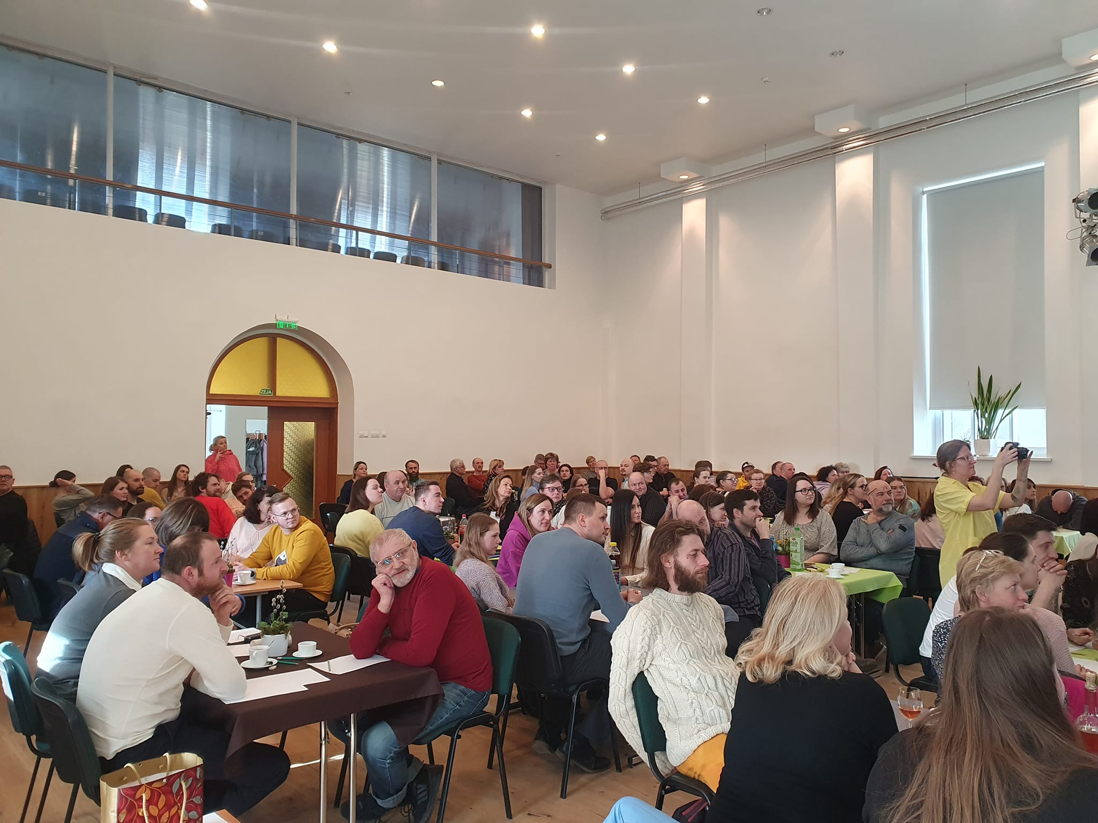
«Prāta laboratorija»
Ape
44
spēles
38
projekti

Slide 19
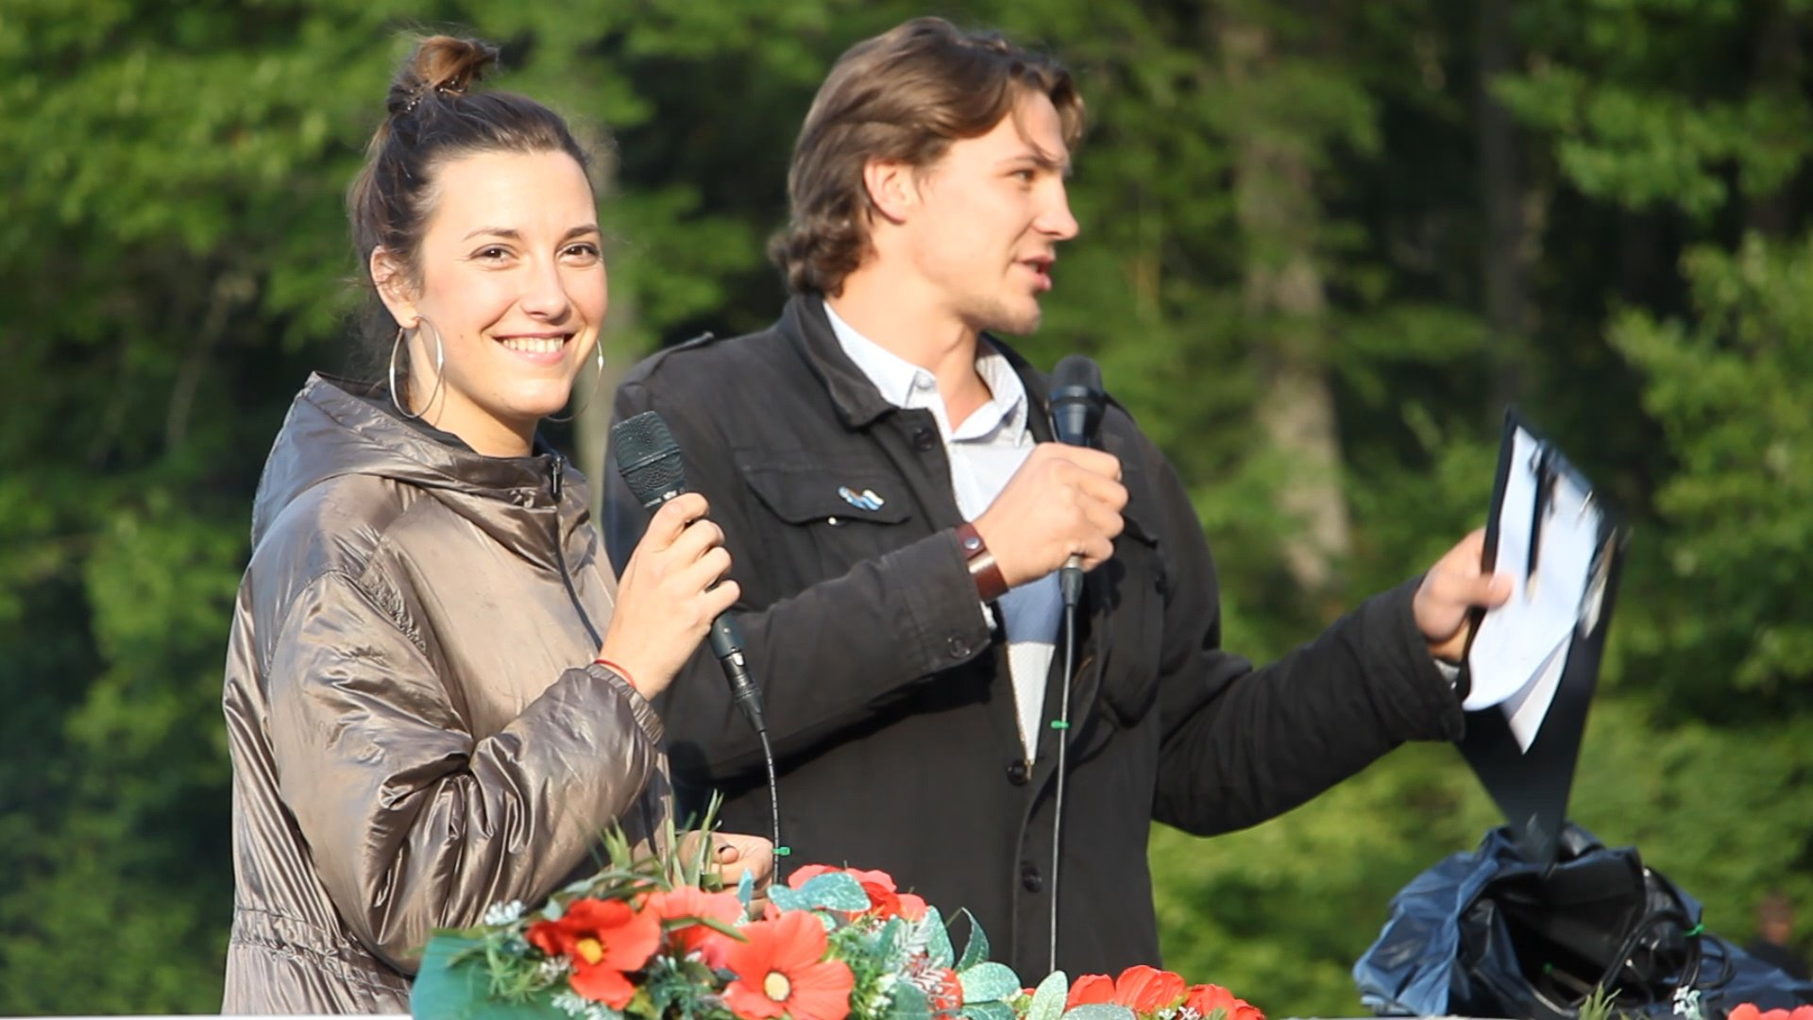
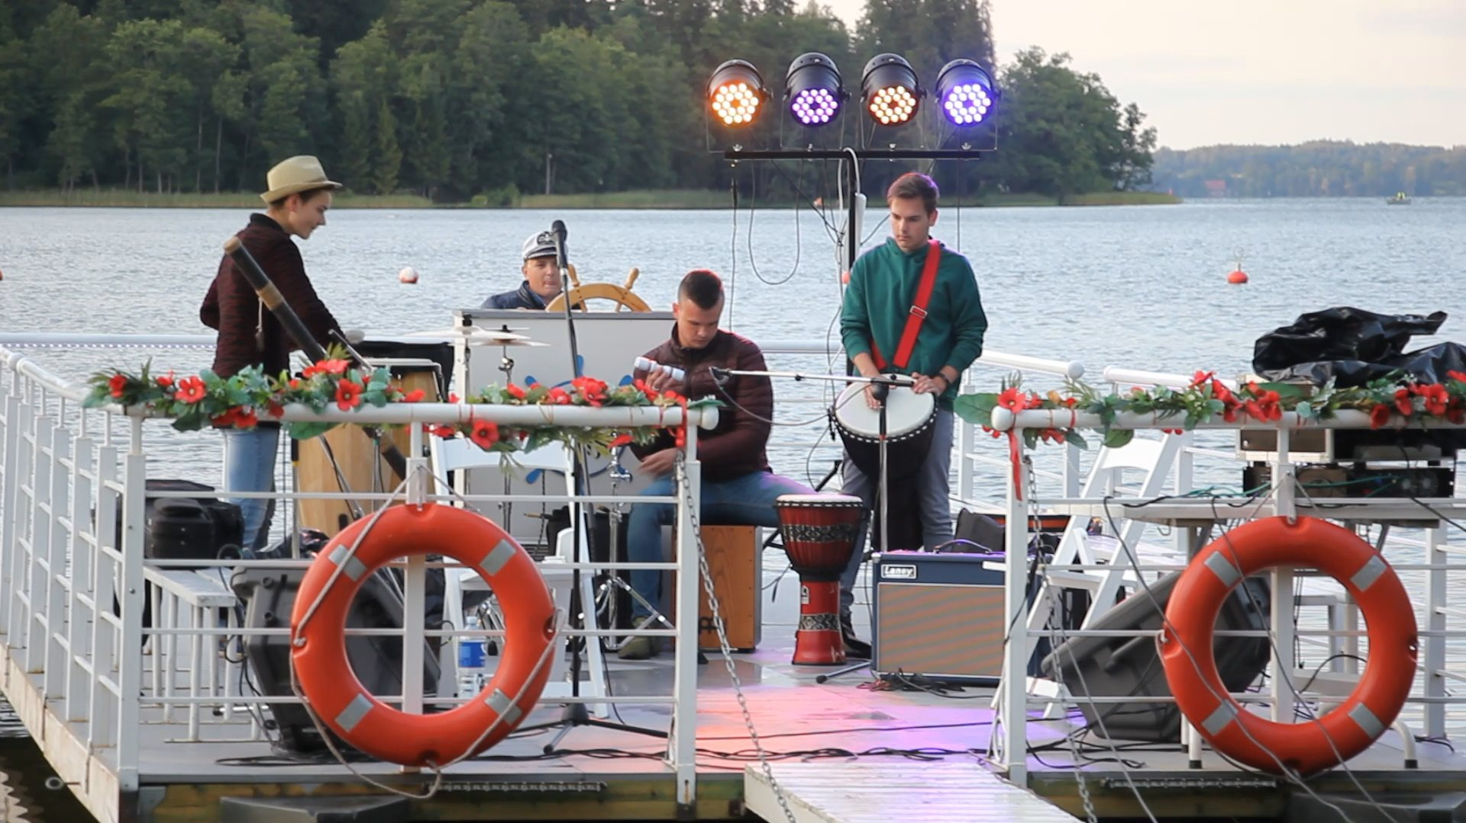

Slide 20
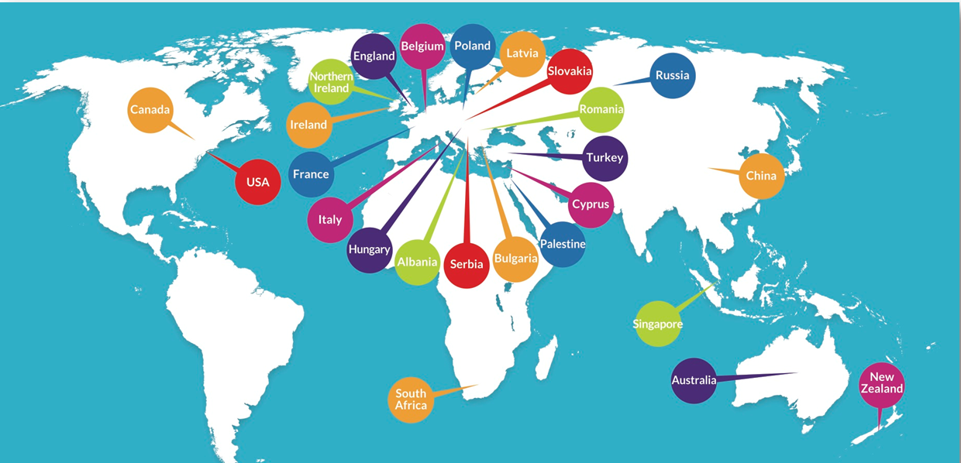
Ziedotāju aplis

Slide 21




Slide 22
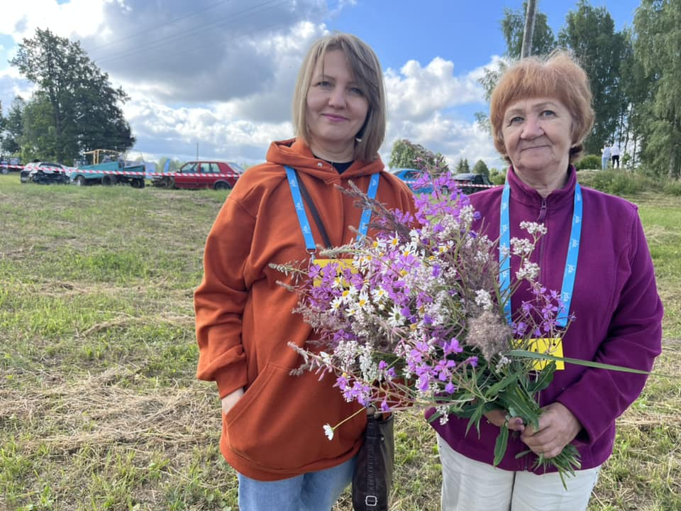
89
Ukrainas civiliedzīvotāji

Slide 23
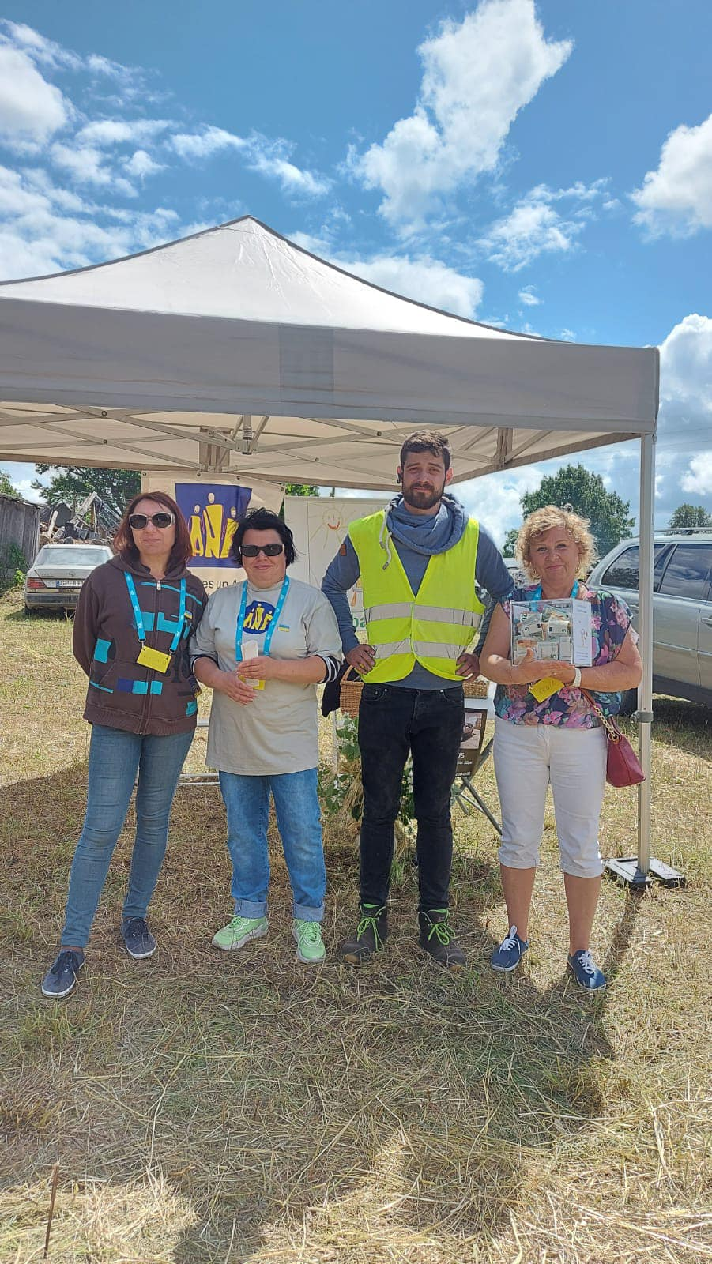
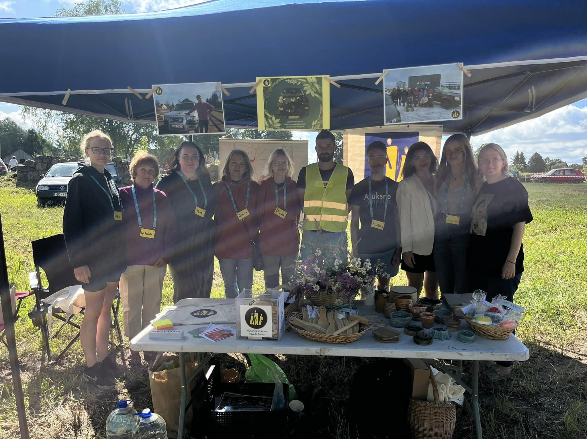

Slide 24
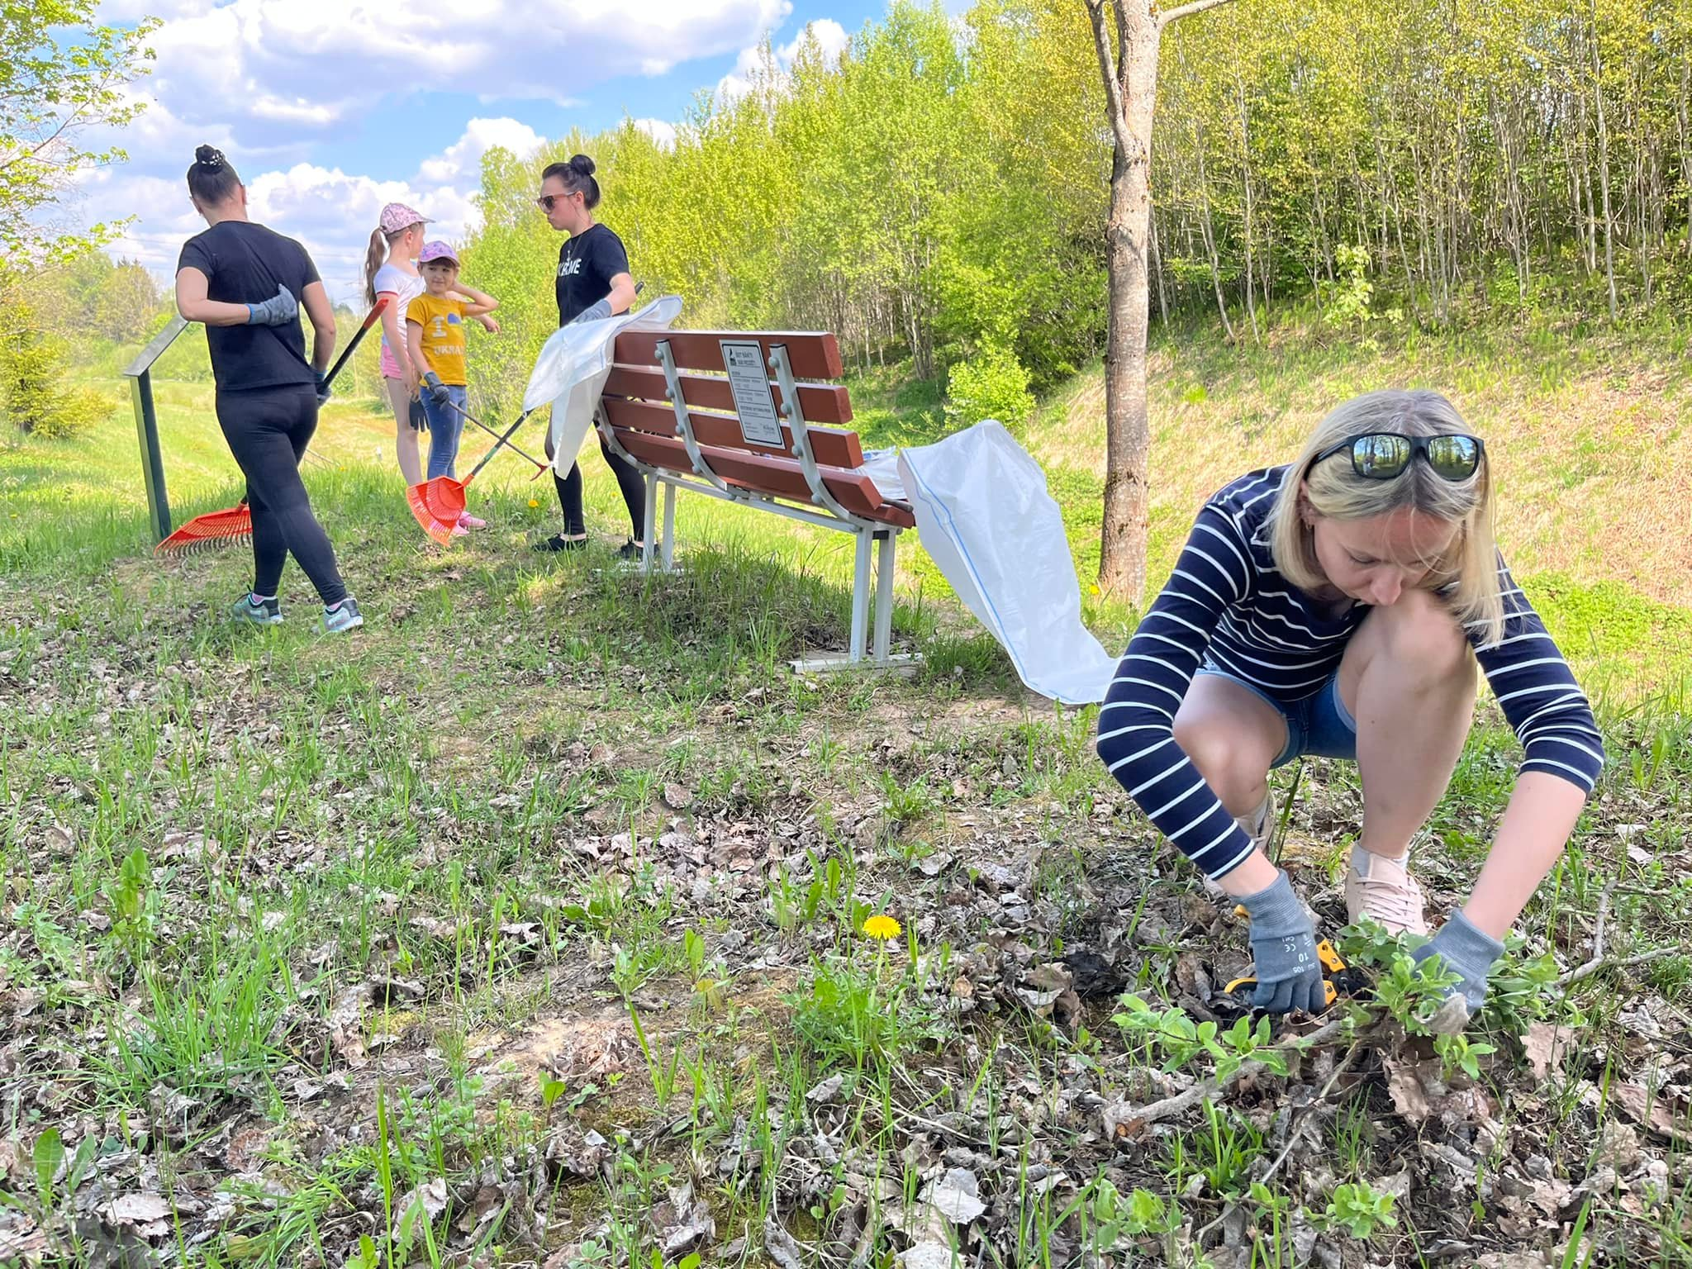
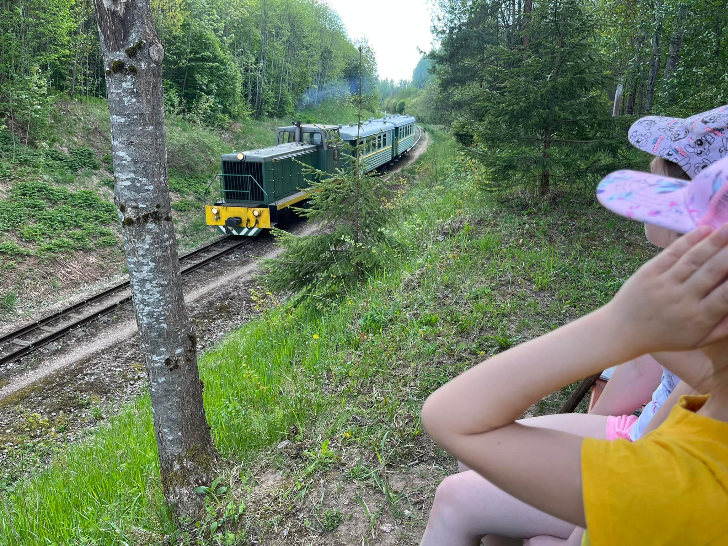

Slide 25
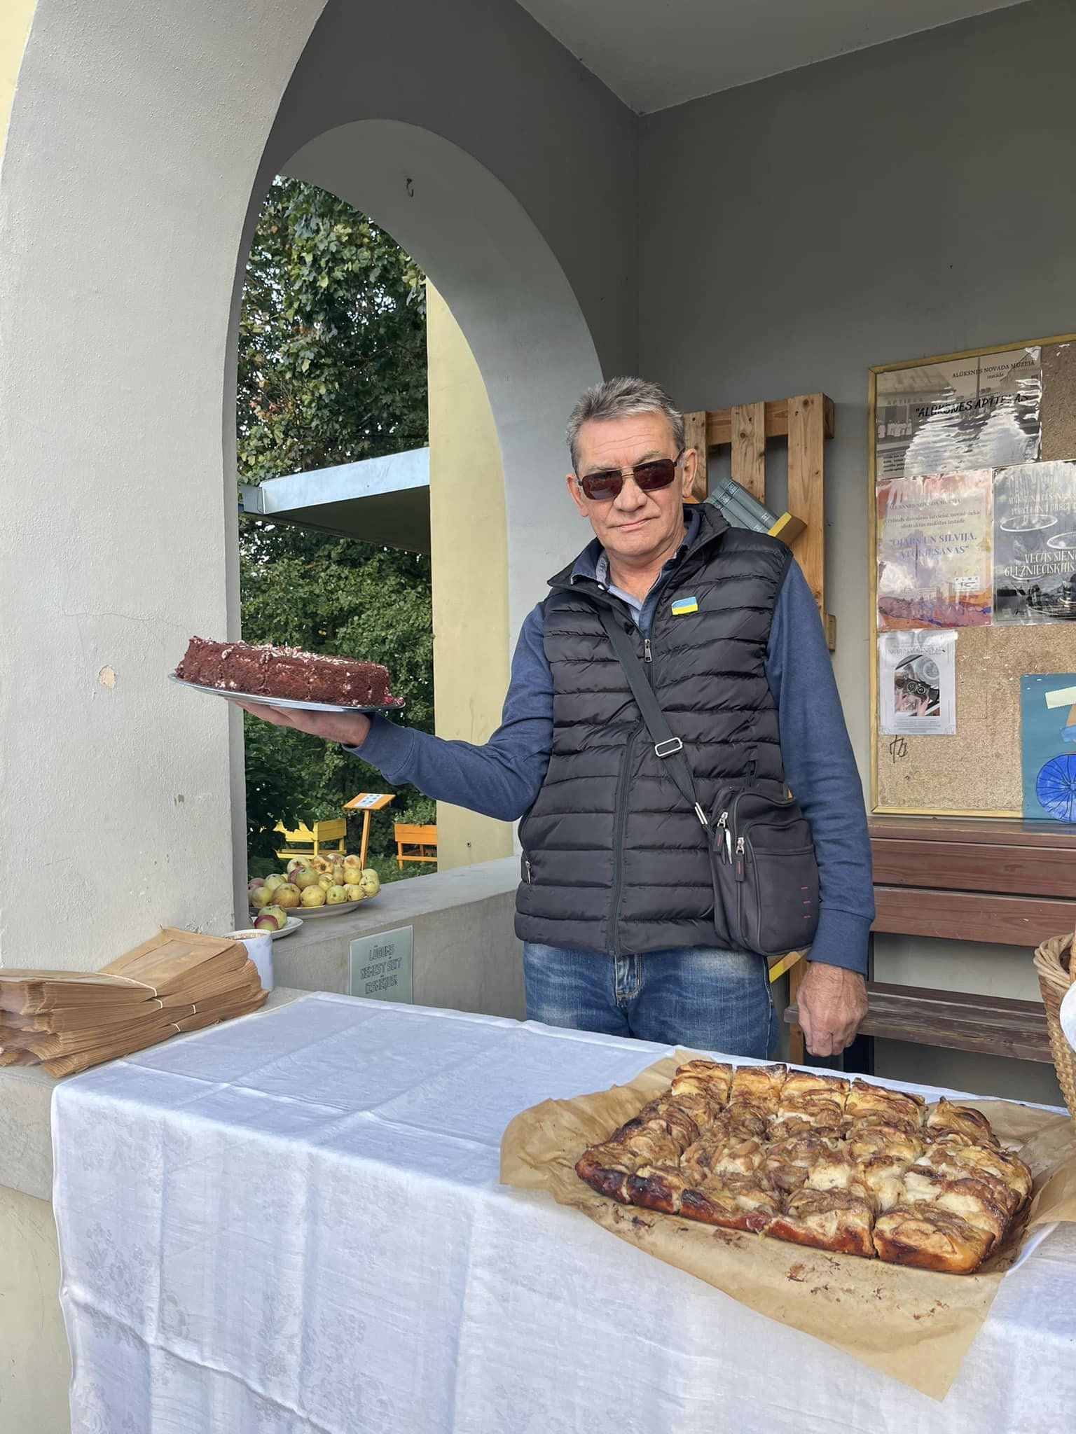
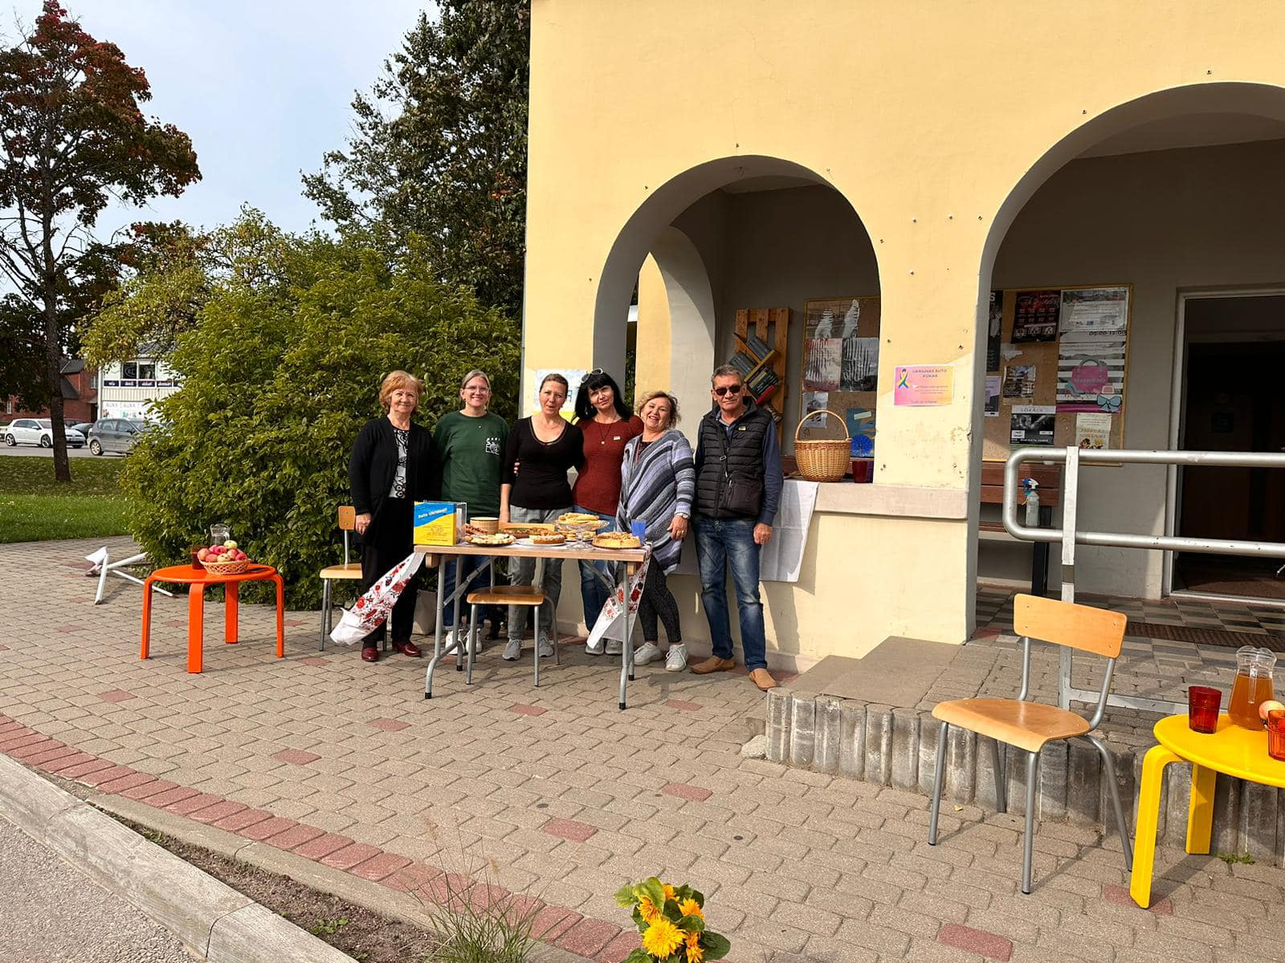

Slide 26
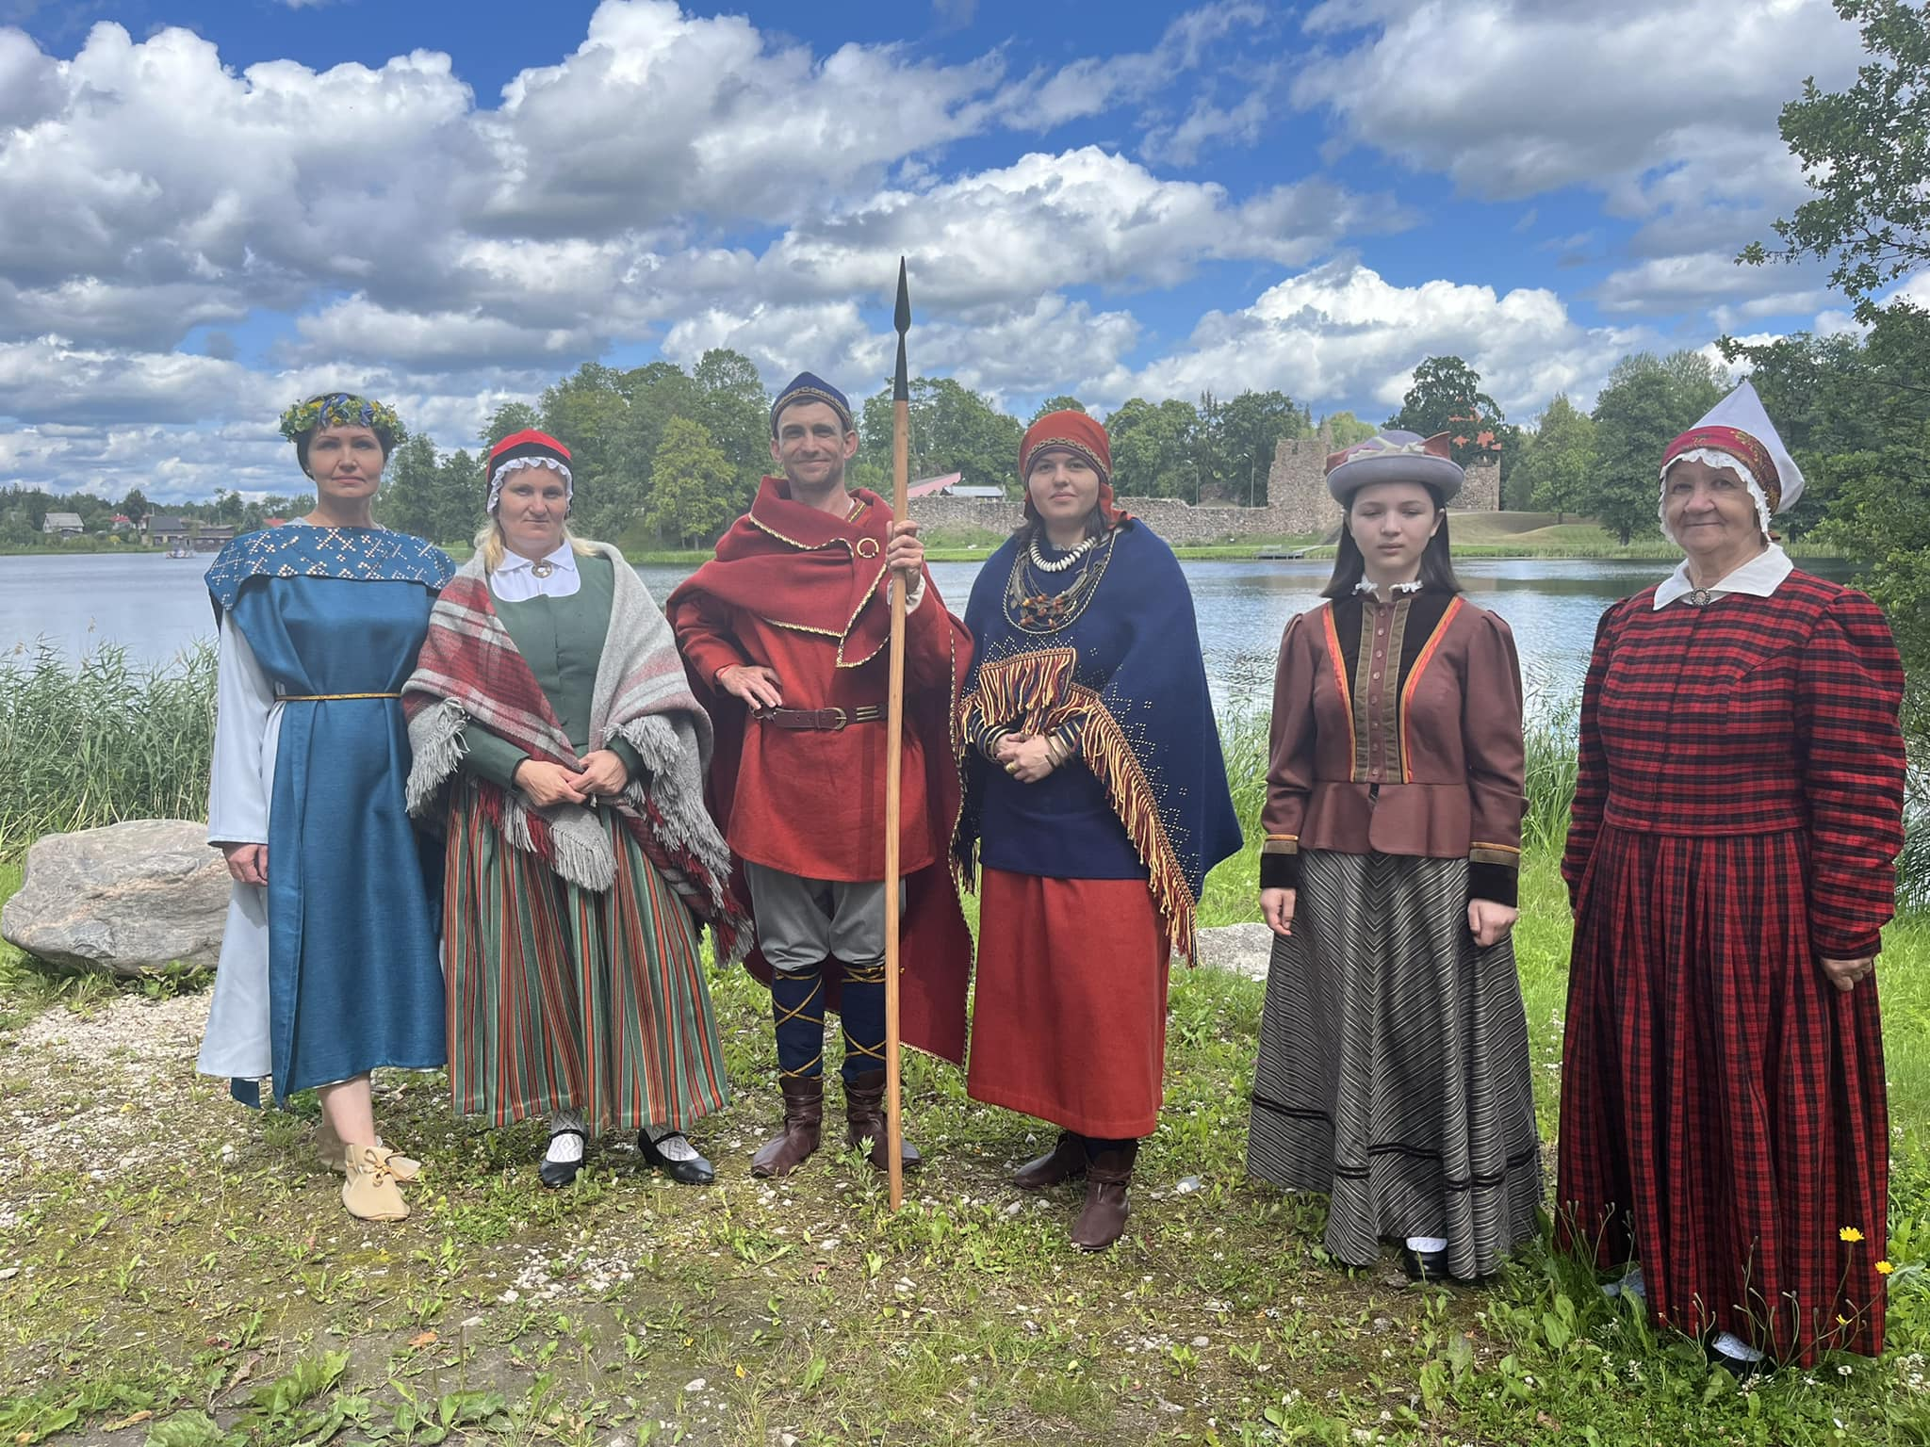

Slide 27
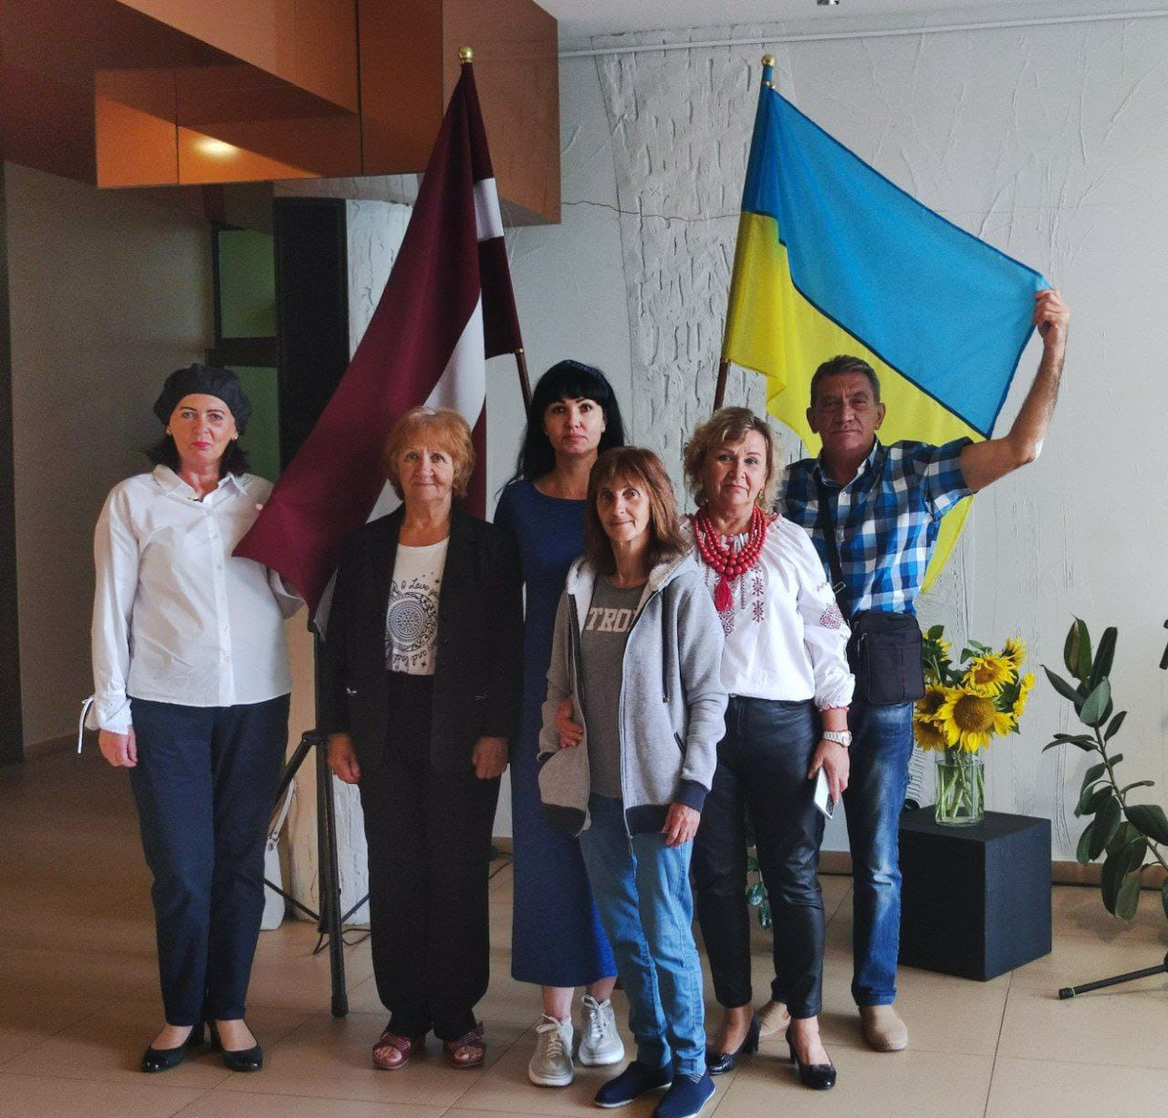

Slide 28


Slide 29
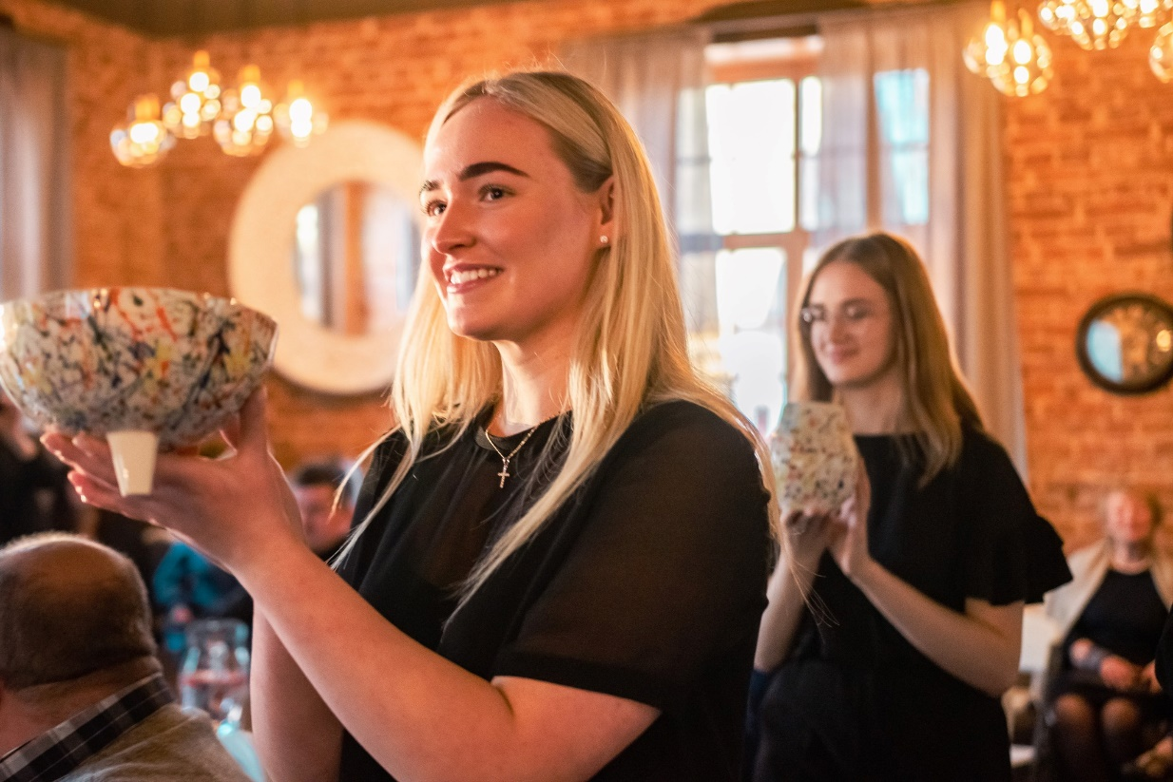
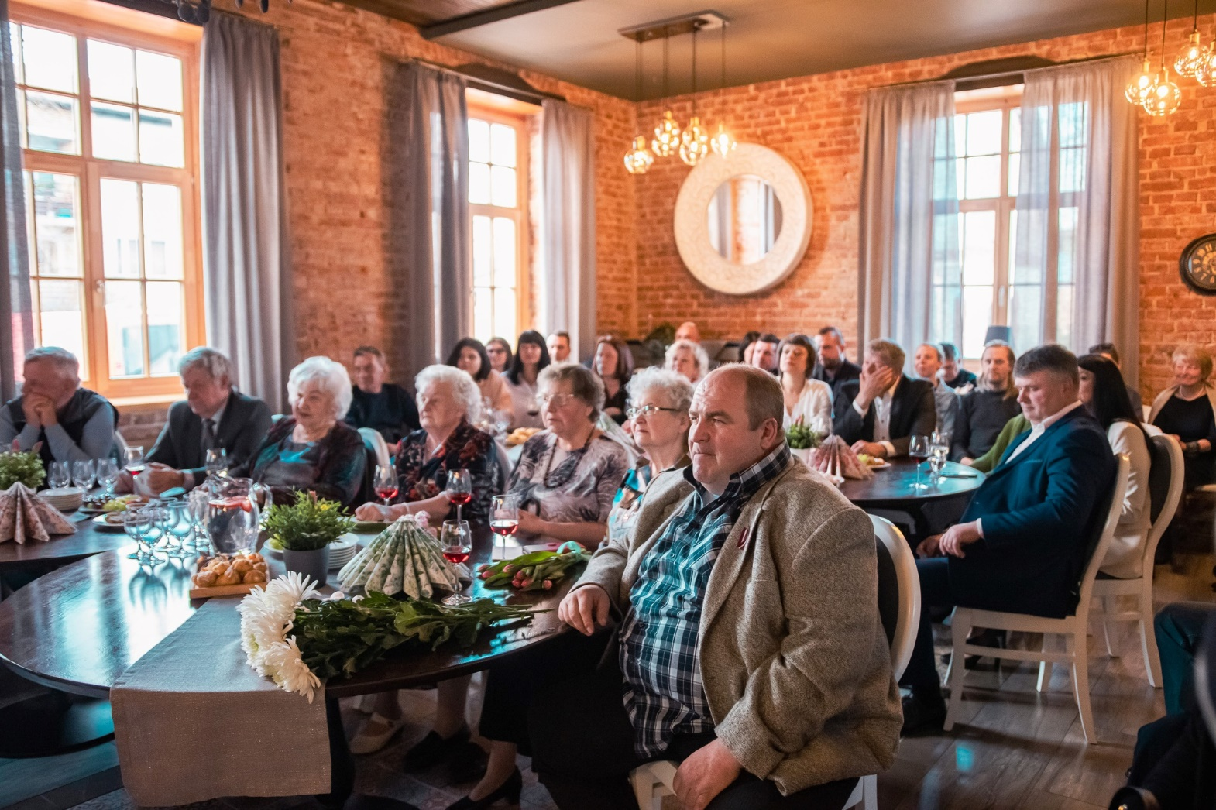

Slide 30
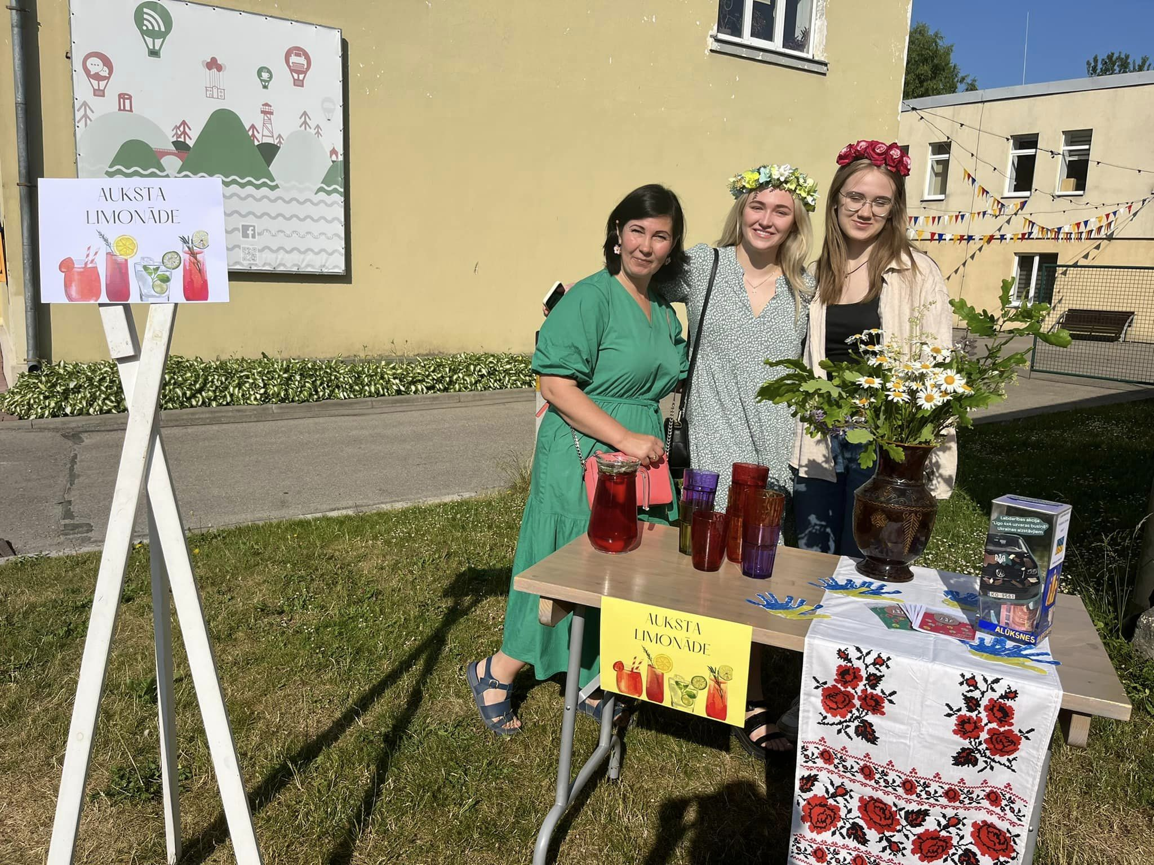
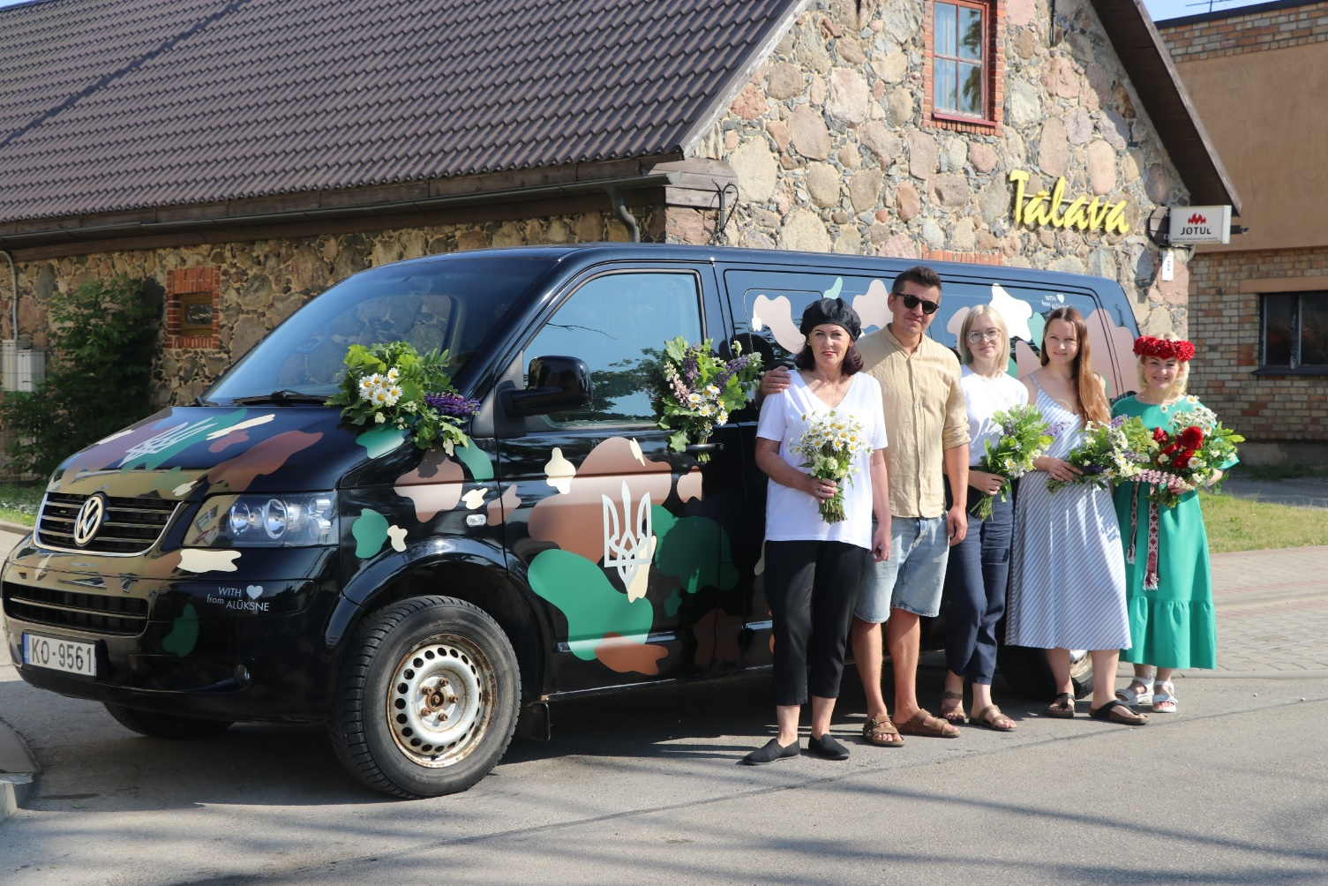

Slide 31
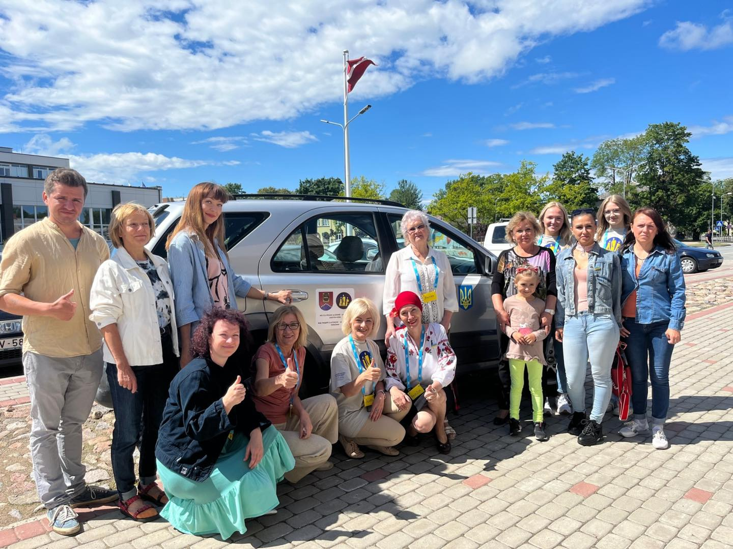
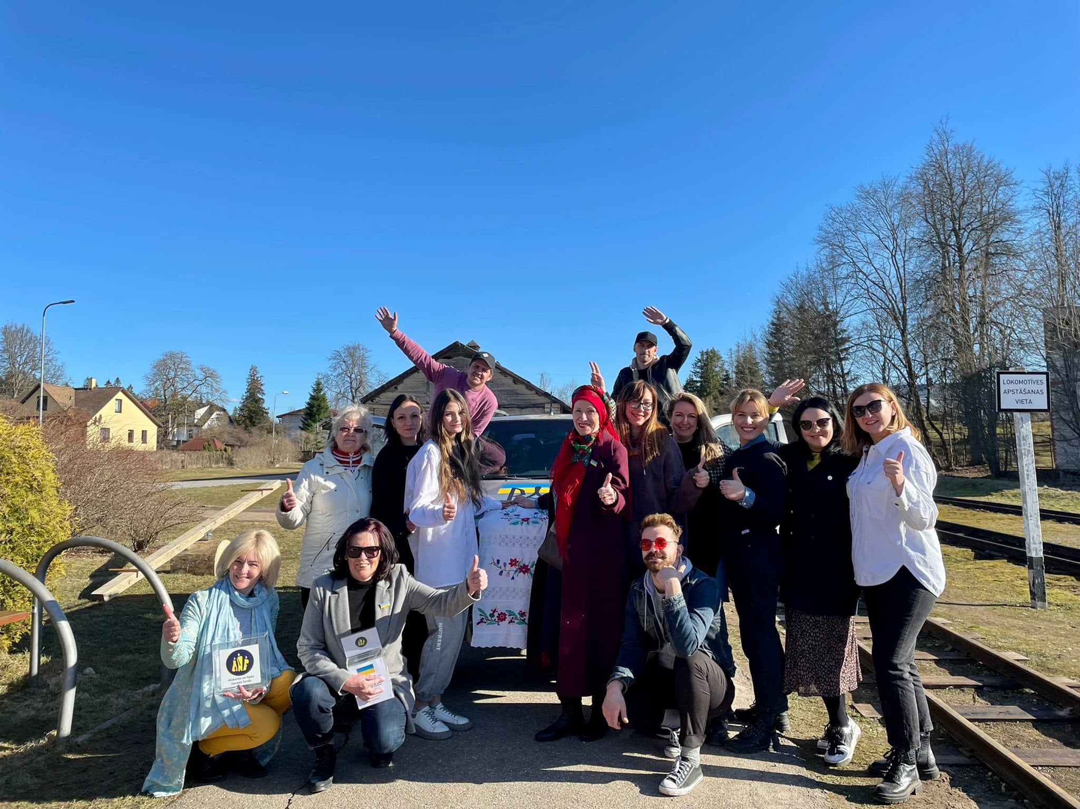

Slide 32
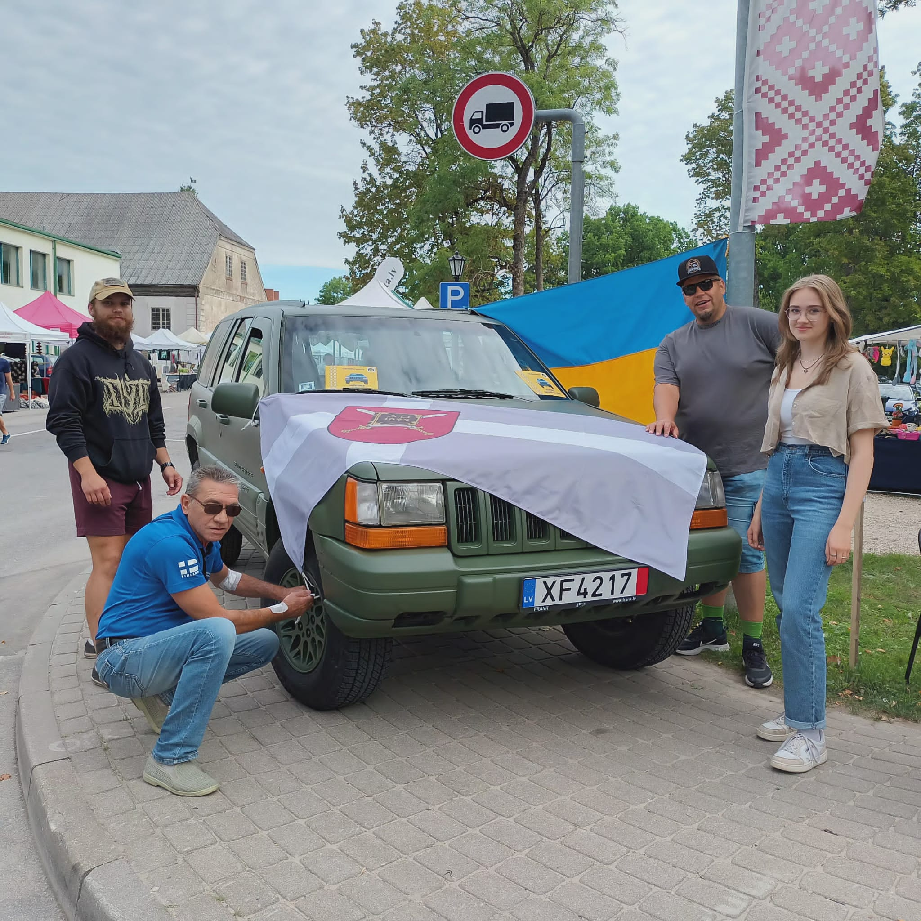

Slide 33
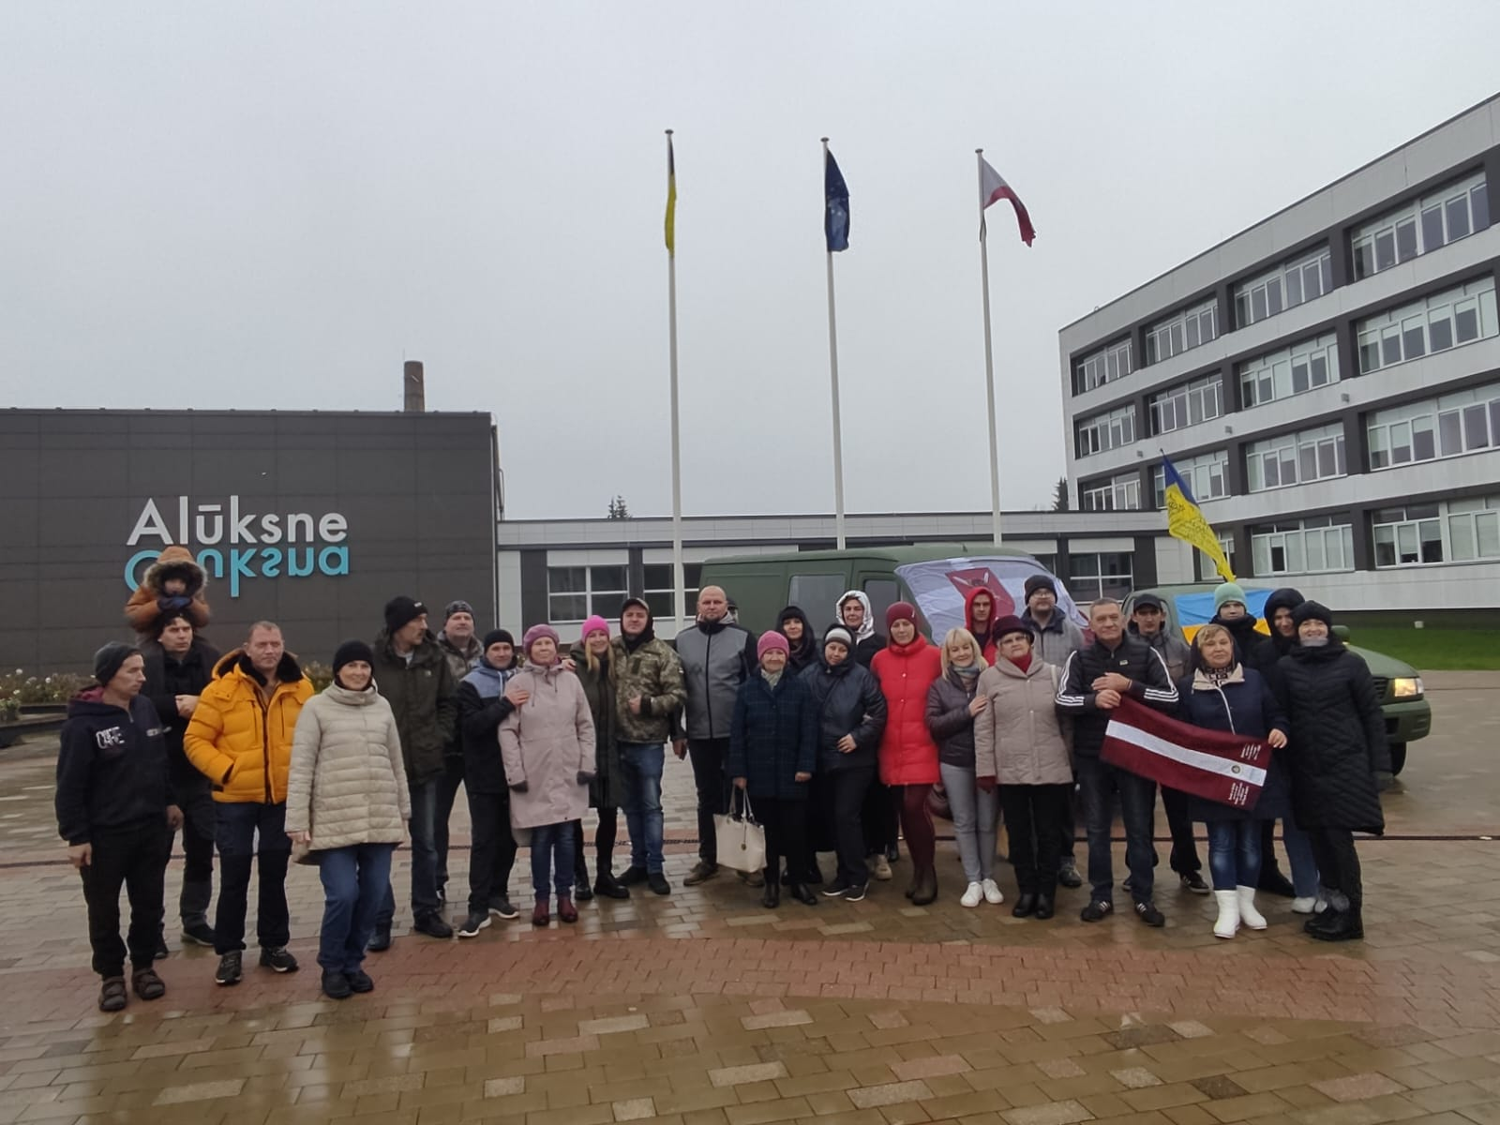

Slide 34
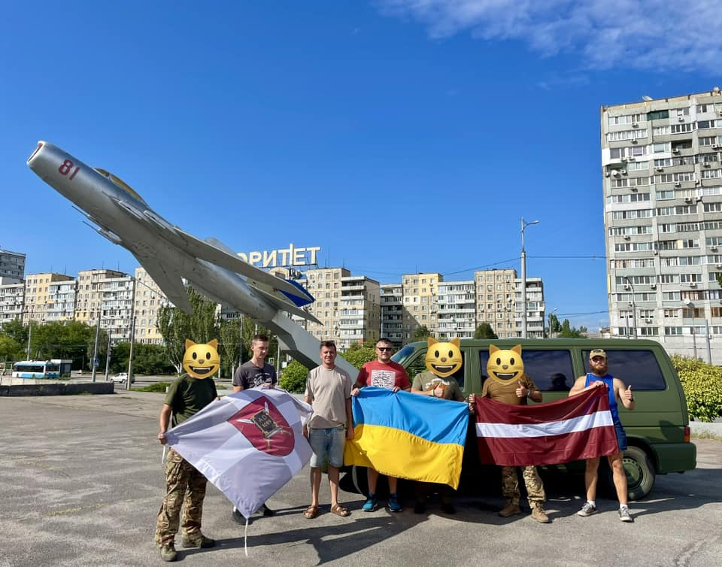
20
auto

Slide 35
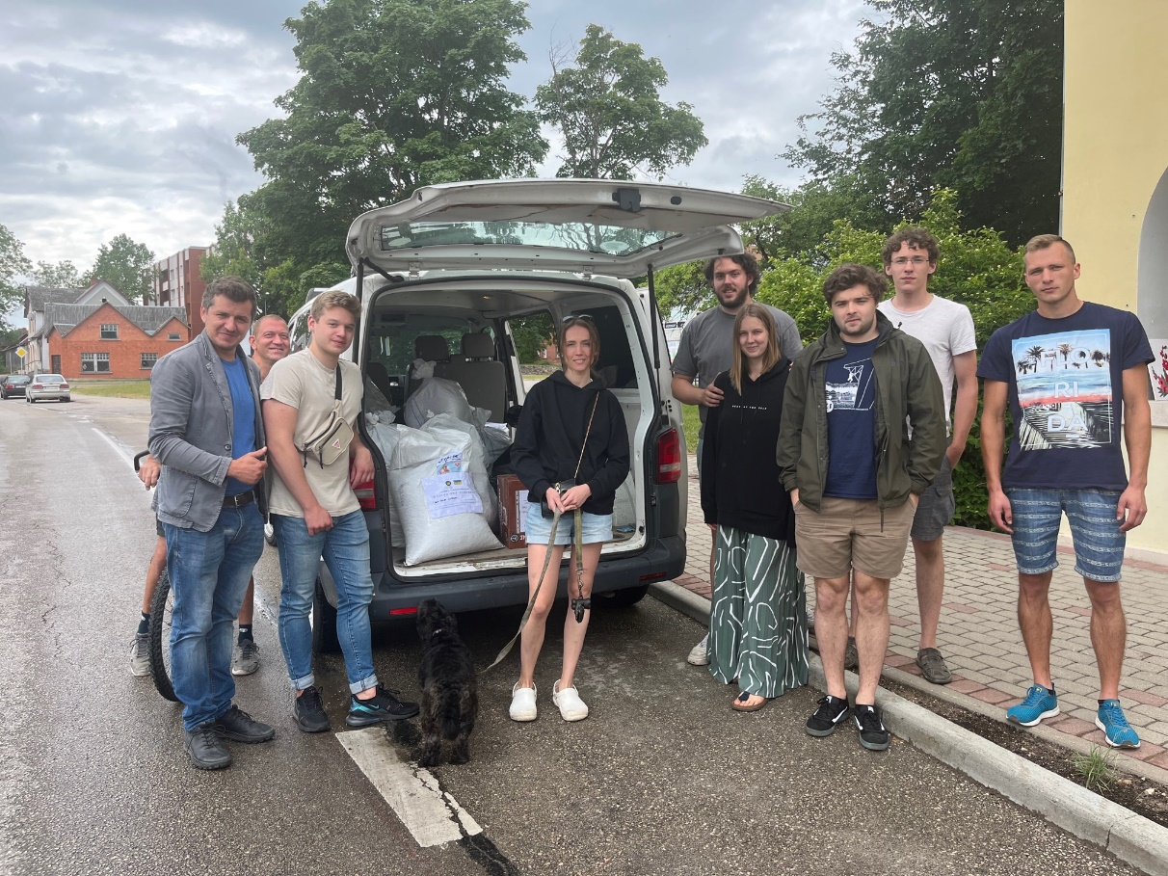
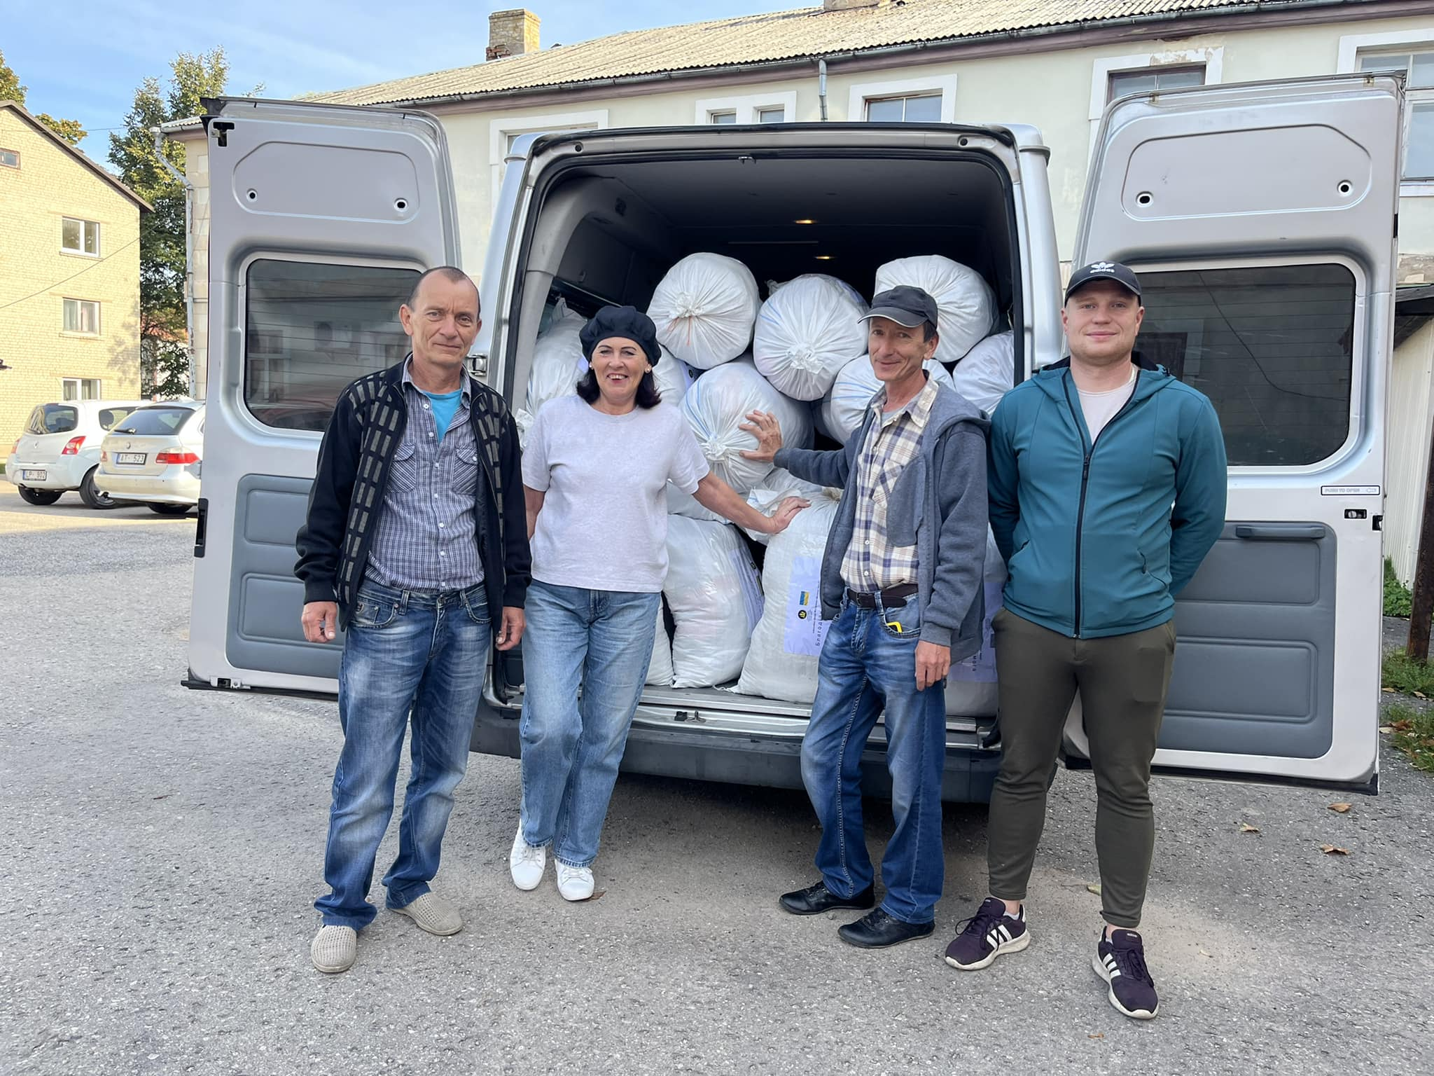
Humānā
palīdzība Ukrainai

Slide 36
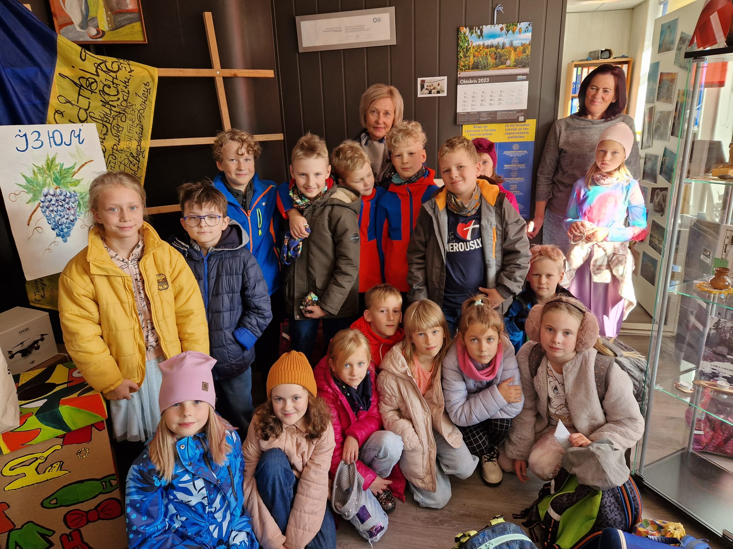

Slide 37
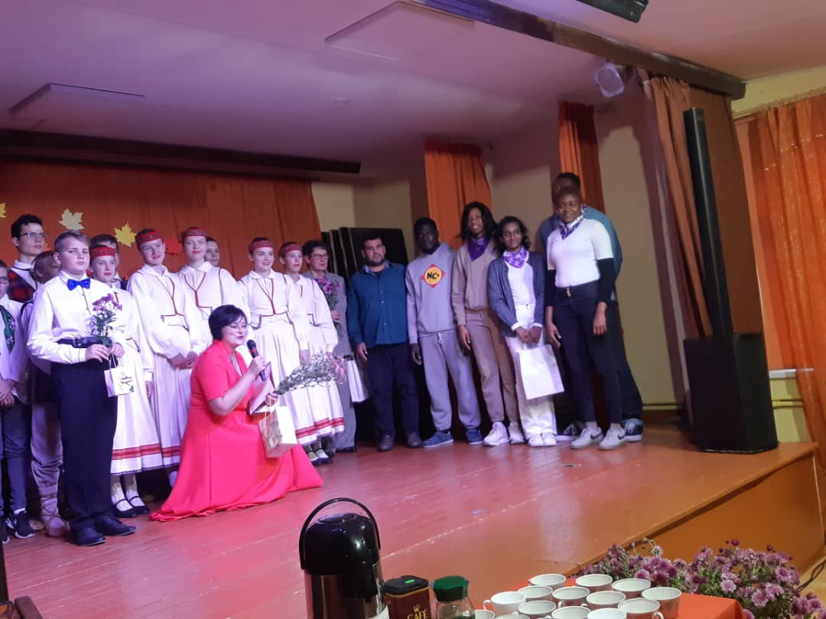
Liepnas atvērtā
kopiena

Slide 38
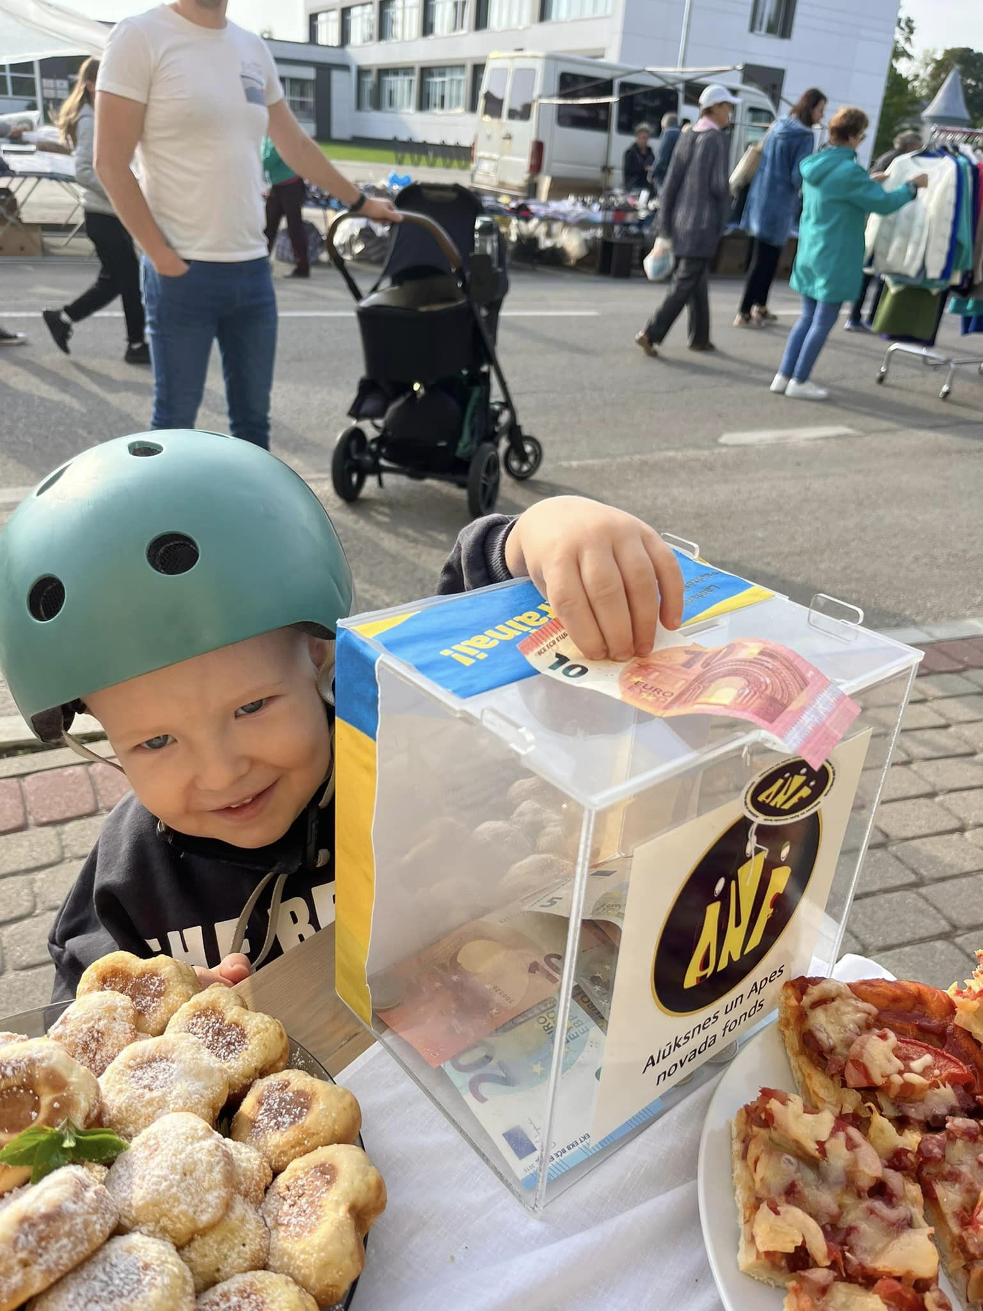
Mēs lepojamies ar savu kopienu!

